Slide 1

分野間データ連携基盤
基本設計書
認証・認可
2022年9月26日

Slide 2
用語集(一般)
# | 用語 | 略号 | 説明
1 | ユーザ | ＿ | システムを利用する主体のこと
2 | ID | ＿ | ユーザなどを一意に特定するための識別子
3 | アクター | ＿ | ユーザがシステムに対して果たす役割のこと
4 | クライアント | ＿ | サーバに要求を送信するアプリケーションのこと 本書では、アプリケーションは認証機能で認証される必要があるため、クライアントは認証機能に登録されているアプリケーションという意味合いを含んでいる
5 | 認証 | ＿ | 人やアプリケーションなどの真正性を確認すること IDとパスワードの組を照合することによって実施されることが多い 人を認証することはユーザ認証、アプリケーションを認証することはクライアント認証と表現することがある
6 | 認可 | ＿ | アクセス制御のためのアクセスポリシーを定義すること
7 | JSON Web Token | JWT | RFC7519で定められたトークンの仕様。読み方はジョット JWTの例としては、アクセストークン(OAuth2.0)、IDトークン(OpenID Connect)などがある
8 | クレーム | ＿ | JWTが保持している情報のこと トークンイントロスペクションに成功した際など、デコードされたJWTを見ることでクレームを確認できる
9 | Bearerトークン | ＿ | Bearerとは持参者を意味し、切符のように、所有しているだけでアクセス権限を持つトークン
10 | Bearer認証 | ＿ | HTTPリクエストのAuthorizationヘッダにトークンを設定して認証すること
11 | Proof of possessionトークン | ＿ | Bearerトークンとは異なり、持参と同時に所持証明も必要とするトークン
12 | アイデンティティプロバイダ | IdP | 認証情報を提供するもの Googleなどのサービスで提供されていることが多いが、KeycloakをIdPとして使うことも可能
13 | OpenID Connect | OIDC | 認証と認可のプロトコル 認可のプロトコルであるOAuth2.0に認証の要素を追加し拡張したプロトコル
14 | OAuth2.0 | ＿ | RFC6749で定められている認可のプロトコル Resource OwnerがResource Serverにある自身のリソースにアクセスするための方法を定めている OAuth1.0とOAuth2.0では仕様に乖離があるため、OAuth2.0とバージョンを明記することが多い
15 | User-Managed Access | UMA | OAtuth2.0を基にしたプロトコル OAuth2.0に対して、Resource Ownerが第三者へリソースへのアクセスを許可するユースケースに関する拡張が行われている
16 | Attribute-Based Access Control | ABAC | 属性によってアクセス制御を行う方式
17 | Keycloak | ＿ | 認証と認可に関するオープンソースソフトウェア アイデンティティプロバイダや認可機能としての機能を提供する
18 | Identity Assurance Level | IAL | 身元確認の厳密さや強度を示すレベル
19 | Authenticator Assurance Level | AAL | 当人認証プロセスの強度を示すレベル

Slide 3
用語集(CADDE)
# | 用語 | 略号 | 説明
1 | 分野間データ連携基盤 | CADDE | 分野間データ連携基盤(Connector Architecture for Decentralized Data Exchange)の略号はCADDEであり、ジャッデと読む
2 | 認証・認可 | ＿ | CADDEにおける認証と認可に関する仕組みの総称
3 | 認証 | ＿ | CCADDEユーザIDとパスワードを照合することによって、CADDEユーザの真正性を確認すること
4 | 認可 認可設定 |  | データ提供者が自身の持つカタログやデータに対して、誰にアクセスを許可するかを設定すること
5 | 認可情報 | ＿ | 認可をするために必要な情報のこと（カタログやデータの識別子、条件など）
6 | 認可確認 | ＿ | カタログやデータにアクセス要求があった際に、認可を確認して提供可否を決定すること
7 | CADDEユーザID | ＿ | ユーザがCADDEを利用する際に必要となるID
8 | CADDEユーザID(利用者) | ＿ | 設計書上でユーザがデータ利用者としてふるまっていることを強調するときのCADDEユーザIDの表記
9 | CADDEユーザID(提供者) | ＿ | 設計書上でユーザがデータ提供者としてふるまっていることを強調するときのCADDEユーザIDの表記
10 | 認証機能 | ＿ | CADDEが支援サービス群として保有する認証のためのサーバ クライアント画面、APIサーバ、Keycloak、Keycloakのデータベースなどのコンポーネントを持つ
11 | 認可機能 | ＿ | 各データ提供者が保有する認可のためのサーバ クライアント画面、APIサーバ、Keycloak、Keycloakのデータベースなどのコンポーネントを持つ
12 | 認可GW | ＿ | 契約管理からリクエストを受けて認可機能へ代理アクセスするもの APIサーバなどのコンポーネントを持つ
13 | 利用者トークン | ＿ | WebAppの要求により外部IdPまたは認証機能が発行するアクセストークンに対するラベル名
14 | 認証トークン | ＿ | 認証機能が発行するアクセストークンに対するラベル名
15 | 認可トークン | ＿ | 認可機能が発行するアクセストークンに対するラベル名

Slide 4
用語集(OpenID Connect)
OpenID ConnectはOAuth2.0を包含するため、用語集(OAuth2.0)も参照のこと。
以下はOpenID Connectに特有のものを示す。本書では、OpenID Connectといった場合、OpenID Connect 1.0のことを指す。
# | 用語 | 略号 | 説明
1 | IDトークン | ＿ | OIDCで定義されたトークン CADDEの設計には登場しない
2 | UserInfoエンドポイント | ＿ | OIDCで定義されたエンドポイント ユーザの情報を取得する
3 | End-User | ＿ | OAuth2.0のResource Ownerに相当
4 | Requesting Party | RP | OAuth2.0のクライアントに相当
5 | OpenID Provider | OP | OAuth2.0の認可機能に相当

Slide 5
用語集(OAuth2.0)
# | 用語 | 略号 | 説明
1 | アクセストークン (Access Token) | ＿ | OAuth2.0で定義されたトークン
2 | 認可コード (Authorization Code) | ＿ | 認可コードグラントの処理過程で内部的に利用される短命のトークン
3 | リソースオーナー (Resource Owner) | ＿ | OAuth2.0で定義された4つのロールのうちのひとつ リソースサーバに自身のリソースを持っている
4 | クライアント (Client) | ＿ | OAuth2.0で定義された4つのロールのうちのひとつ 認可機能からアクセストークンを取得し、リソースサーバにアクセスするサードパーティーアプリケーション
5 | リソースサーバ (Resource Server) | ＿ | OAuth2.0で定義された4つのロールのうちのひとつ リソースオーナーのリソースを保持しているサーバ
6 | 認可機能 (Authorization Server) | ＿ | OAuth2.0で定義された4つのロールのうちのひとつ アクセストークンの発行や検証を提供する
7 | クライアントID | ＿ | 認可機能に対してリクエストするアプリケーションのID 認可機能に登録されたクライアントやリソースサーバといったアプリケーションを一意に識別する
8 | クライアントシークレット | ＿ | 認可機能に対してリクエストするアプリケーションのシークレット 認可機能に登録されたクライアントやリソースサーバといったアプリケーションのクレデンシャル情報
9 | 認可コードグラント (Authorization Code Grant) | ＿ | OAuth2.0で定義されたアクセストークンを発行するための4つのグラントタイプのうちのひとつ
10 | インプリシットグラント (Implicit Grant) | ＿ | OAuth2.0で定義されたアクセストークンを発行するための4つのグラントタイプのうちのひとつ
11 | リソースオーナーパスワードクレデンシャルズグラント (Resource Owner Password Credentials Grant) | ＿ | OAuth2.0で定義されたアクセストークンを発行するための4つのグラントタイプのうちのひとつ
12 | クライアントクレデンシャルズグラント (Client Credentials Grant) | ＿ | OAuth2.0で定義されたアクセストークンを発行するための4つのグラントタイプのうちのひとつ
13 | トークンエンドポイント | ＿ | 認可機能が具備するトークン発行を受け付けるためのエンドポイント
14 | トークンイントロスペクションエンドポイント | ＿ | 認可機能が具備するトークンイントロスペクションを受け付けるためのエンドポイント
15 | トークンイントロスペクション (Token Introspection) | ＿ | クライアントからリソースサーバに送られてきたアクセストークンが有効かどうかを、リソースサーバが認可機能に確認すること アクセストークンが有効だった場合は、アクセストークンのデコードされたPayload部が得られる 本設計書では、トークン検証と表現することがある
16 | トークンエクスチェンジ (Token Exchange) | ＿ | RFC8693で定義された、なりすましや委任に関してOAuth2.0を拡張するための仕様 既存のアクセストークンをSubject Tokenとして認可機能に渡すことで新規のアクセストークンを得る 本設計書では、トークン交換と表現することがある

Slide 6
用語集(User-Managed Access)
# | 用語 | 略号 | 説明
1 | Protection API | ＿ | UMAにおいて、Authorization Serverが具備するAPI
2 | Protection API Token | PAT | Protection APIにアクセスするためのアクセストークン
3 | Requesting Party | RP | UMAによって拡張された、リソースアクセスを行う、Resource Ownerではない第三者のこと
4 | Requesting Party Token | RPT | UMAで定められているトークンの仕様 CADDEにおいて、認可確認が成功した際に得られるトークンで、認可情報が入っている 認可情報以外のクレームについてはアクセストークンと同様

Slide 7
用語集(Keycloak)
# | 用語 | 略号 | 説明
1 | レルム | ＿ | Keycloakの設定の単位 ユーザやクライアントなど様々な設定を包含する
2 | ユーザ | ＿ | Keycloakが保管しているユーザの情報 例えば、ユーザ名、パスワード、Attributeなど Keycloakはユーザの情報を保持しているため、ユーザ認証をすることができる
3 | クライアント | ＿ | Keycloakに対してリクエストするアプリケーションの情報 登録されたクライアントは、クライアント(OAuth2.0)やリソースサーバ(OAuth2.0)としての役割を持つ アクセスタイプとして、Confidentialクライアント、Publicクライアント、Bearer-onlyクライアントがある Keycloakはクライアントの情報を保持しているため、クライアント認証をすることができる
4 | Authorization Services | ＿ | OAuth2.0やUMAをベースとした、リソース、ポリシー、パーミッションなどを設定することによって細やかなアクセス制御を提供するための機能
5 | リソース | ＿ | Authorization Servicesの概念 アクセス制御の対象となるリソース
6 | ポリシー | ＿ | Authorization Servicesの概念 アクセス制御をする際のアクセスポリシー
7 | パーミッション | ＿ | Authorization Servicesの概念 リソースとポリシーの組

Slide 8
目次
1. 概要
1.1. 目的
1.2. 要件
1.2.1. 認証・認可の要件
1.2.2. 認証・認可の対象
1.3. 業務フロー
1.3.1. 業務フロー一覧
1.3.2. 認証機能運用開始
1.3.3. 認可機能運用開始
1.3.4. ユーザ登録
1.3.5. ユーザ情報更新
1.3.6. 認可情報更新(限定提供データ(契約無))
1.3.7. 認可情報更新(限定提供データ(契約無))
1.3.8. 認可確認(限定提供データ(契約無)データ発見)
1.3.9. 認可確認(限定提供データ(契約無)データ取得)
1.3.10. 認可確認(限定提供データ(契約有)データ取得)
2. 方式
2.1. 認証方式
2.1.1. 概要
2.1.2. 外部IdP
2.1.3. データ利用者の認証
2.1.4. ユーザ情報
2.2. CADDEへのアクセス制御方式
2.2.1. 概要
2.3. 認可確認のためのID連携方式
2.3.1. 概要
2.3.2. トークン一覧
2.3.3. トークン内容
2.4. 認可方式
2.4.1. 概要
2.4.2. 認可情報(パーミッション)
2.4.3. 認可情報(リソース)
2.4.4. 認可情報(ポリシー)
2.4.5. 認可の与え方
2.5. 認証・認可コンポーネントの一覧
3. シーケンス
3.1. CADDE運用管理者の業務に関わるシーケンス
3.2. データ利用者の業務に関わるシーケンス
3.3. データ提供者の業務に関わるシーケンス
4. 認証機能
4.1. システム構成
4.2. 機能一覧
4.3. 画面仕様
4.4. API仕様
5. 認可機能
5.1. システム構成
5.2. 機能一覧
5.3. 画面仕様
5.4. API仕様
6. 認可GW
6.1. システム構成
6.2. 機能一覧
6.3. API仕様
付録
付録1: OIDC/OAuth2.0のトークンベースアクセス制御について
付録2: JWTのクレーム
付録3: IDトークンのクレーム
付録4: アクセストークンのクレーム
付録5: アクターごとの認証
付録6: CADDDEで扱うトークン
付録7: 認可の補足
付録8: 多要素認証
付録9: ワンタイムパスワード
付録10: CADDEにおける身元確認、当人認証の考え方
付録11：パスワード更新とOTP登録の画面

Slide 9
1. 概要

Slide 10
1. 概要 > 1.1. 目的
認証の目的
CADDEでは、CADDEに登録されているユーザであるかの真正性の確認が必要であるため、その仕組み（認証）を具備する。
そして、認証済みのユーザにのみCADDEの利用を許可するためのアクセス制御の仕組みを具備する。
認可の目的
CADDEでは、データ提供者が自身のカタログやデータを、特定のデータ利用者にのみ提供することが必要であるため、その仕組み（認可）を具備する。

Slide 11
1. 概要 > 1.2. 要件 > 1.2.1. 認証・認可の要件
認証・認可の要件は以下の通り。
# | 目的（ユースケース、業務要件） | システム要件 | 業務名
1 | ユーザの身元確認および適格性評価をしてCADDEにユーザを登録することができる | CADDEを利用するユーザに対して、一意に識別するためのCADDEユーザIDを発行することができる 認証機能にユーザ情報を保管することができる | CADDE利用準備
2 | CADDEを利用するユーザの真正性を確認することができる | 認証機能がCADDEユーザIDとユーザのクレデンシャル情報を照合することによって利用を要求しているユーザの真正性を確認することができる また、認証機能は外部IdPと連携し、利用を要求しているユーザの真正性を確認することができる | データ提供 データ発見 データ取得・連携
3 | 登録されたCADDEユーザだけにCADDEの利用を制限することができる | 各システムが認可機能に問い合わせることによって、アクセス可否を確認することができる | データ提供 データ発見
4 | ユーザの属性に基づいたデータ提供可否を設定することができる | ユーザが自身の保有するカタログやデータのアクセスに対して認可を与えられる仕組みを持つ ここで、データ提供者としてのユーザは以下のような認可の与え方ができる ① ユーザの属性を指定して認可を与えることができる ② 組織を指定して一度に多数のユーザ(組織・組織内個人)に認可を与えることができる ③ 契約に基づいた①～②をすることができる | データ提供
5 | ユーザの属性に基づいたデータ提供可否を決定することができる | ユーザがカタログやデータにアクセスした際に、認可を確認して提供可否を判断することができる | データ発見 データ取得・連携

Slide 12
1. 概要 > 1.2. 要件 > 1.2.2. 認証・認可の対象
認証の対象を以下に示す。
# | 認証される対象 | 説明
1 | ユーザ | CADDEを利用するために、あらかじめ利用申請をする必要がある
認可の対象（アクセス制御される対象およびアクセス権限を付与される対象）を以下に示す。
# | アクセス制御される対象 | アクセス権限を付与される対象 | 説明
1 | 詳細検索用CKANのURL （データ提供者が保有するカタログ全体） | ユーザ | ユーザがデータ利用者としてデータ発見（詳細カタログ検索）時に認可確認する
2 | データ提供者が提供する各データのURL （データ提供者が提供する個々のデータ） | ユーザ | ユーザがデータ利用者としてデータ取得時に認可確認する

Slide 13
1. 概要 > 1.3. 業務フロー > 1.3.1. 業務フロー一覧
業務フローの一覧を以下に示す。
# | 業務フロー | 概要
1 | 認証機能運用開始 | CADDE運用管理者が認証機能を運用開始する
2 | 認可機能運用開始 | データ提供者が認可機能を運用開始する
3 | データ利用者登録 | 申請を受けてCADDE運用管理者がデータ利用者を登録する
4 | データ提供者登録 | 申請を受けてCADDE運用管理者がデータ提供者を登録する
5 | ユーザ情報更新 | 申請を受けてCADDE運用管理者がユーザ情報を更新する
6 | 認可情報更新（限定提供データ（契約無）） | 限定提供データ（契約無）に対して、データ提供者が認可情報更新する
7 | 認可情報更新（限定提供データ（契約有）） | 限定提供データ（契約有）に対して、データ取引市場が契約に基づいて認可情報更新する
8 | 認可確認（限定提供データ（契約無）データ発見） | 限定提供データ（契約無）データ発見時に認可確認する
9 | 認可確認（限定提供データ（契約無）データ取得） | 限定提供データ（契約無）データ取得時に認可確認する
10 | 認可確認（限定提供データ（契約有）データ取得） | 限定提供データ（契約有）データ取得時に認可確認する

Slide 14
1. 概要 > 1.3. 業務フロー > 1.3.2. 認証機能運用開始
認証機能運用開始の業務フローを示す。
認証・認可関連箇所
【凡例】
手作業
(画面処理含む)
システム処理
分岐
データ
DB
結合子
補足事項
CADDE
データ交換
認証機能
構築

Slide 15
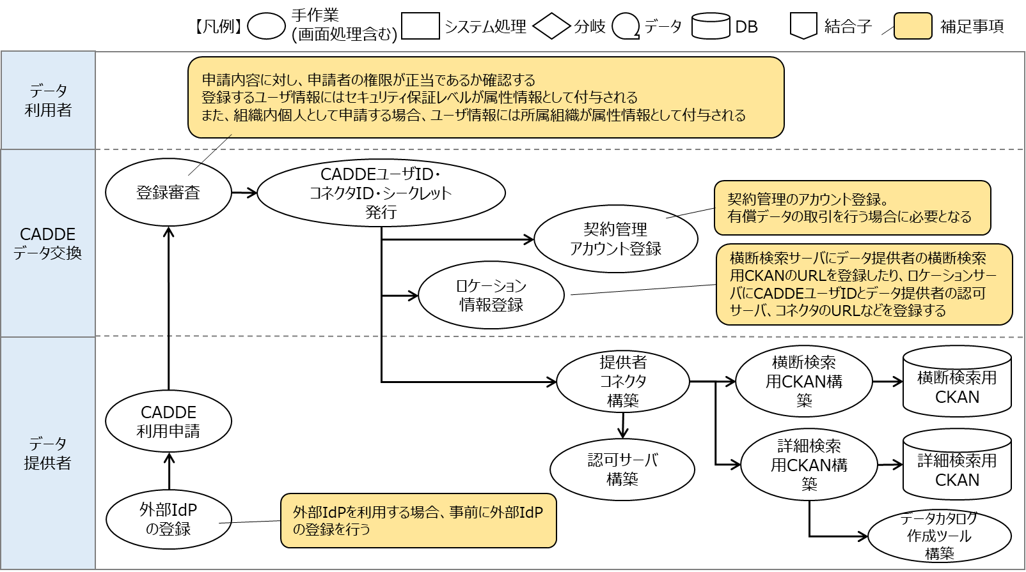
1. 概要 > 1.3. 業務フロー > 1.3.3. 認可機能運用開始
認証・認可関連箇所
認可機能運用開始の業務フローを示す。

Slide 16
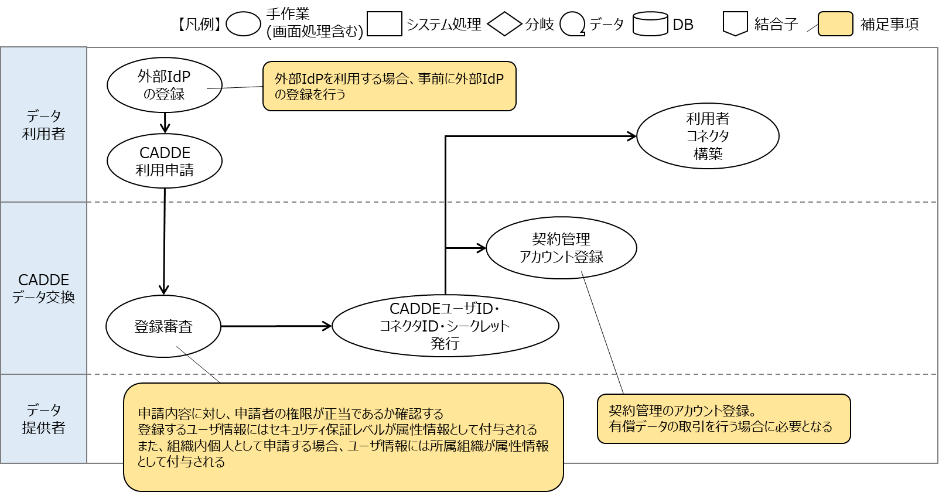
1. 概要 > 1.3. 業務フロー > 1.3.4. データ利用者登録
データ利用者登録の業務フローを示す。
認証・認可関連箇所

Slide 17
1. 概要 > 1.3. 業務フロー > 1.3.5. データ提供者登録
データ提供者登録の業務フローを示す。
認証・認可関連箇所

Slide 18
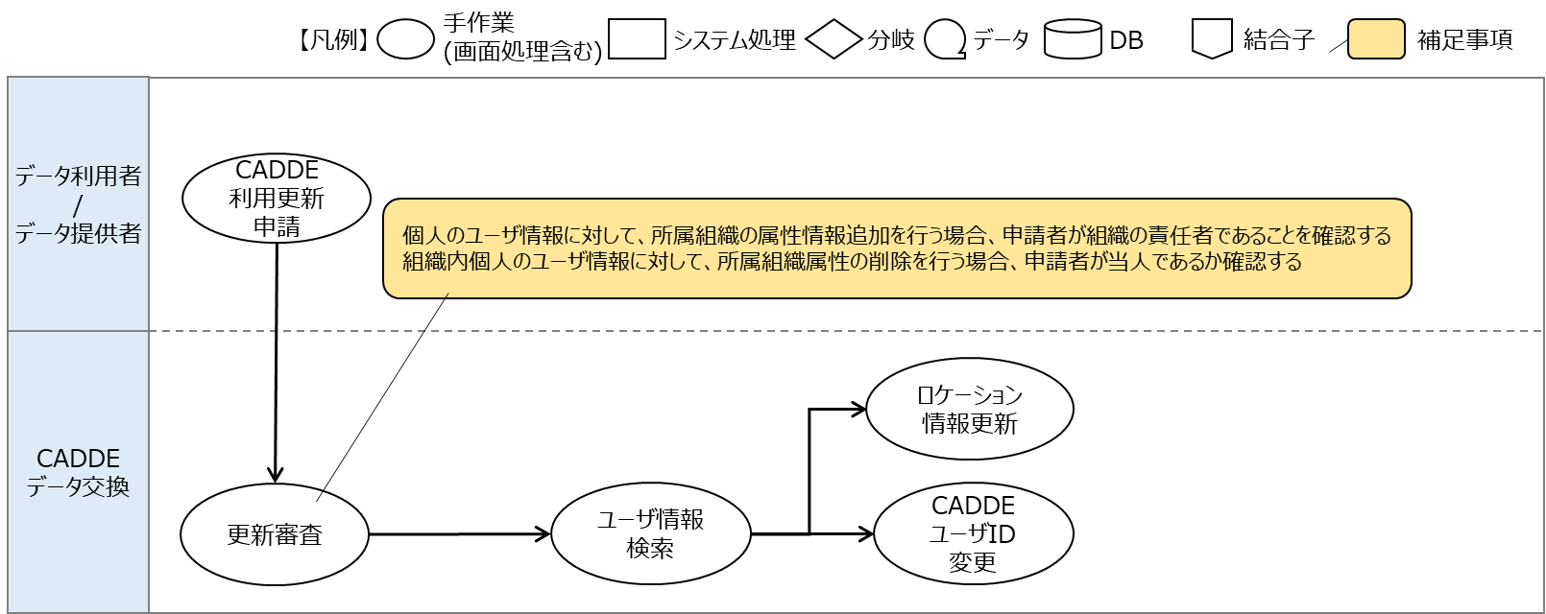
1. 概要 > 1.3. 業務フロー > 1.3.6. ユーザ情報更新
ユーザ情報更新の業務フローを示す。
認証・認可関連箇所

Slide 19
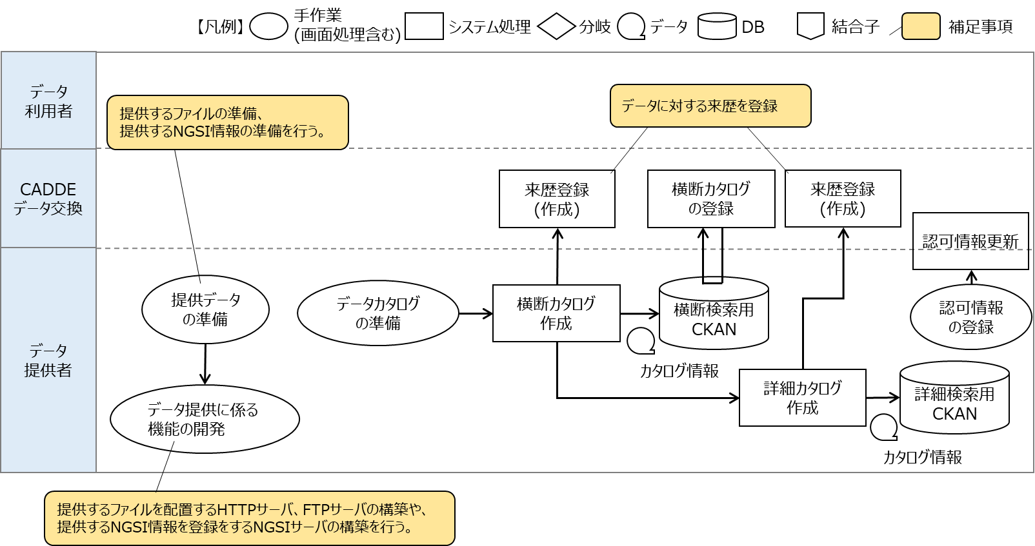
1. 概要 > 1.3. 業務フロー > 1.3.7. 認可情報更新（限定提供データ（契約無））
認可情報更新（契約無）の業務フローを示す。
認証・認可関連箇所

Slide 20
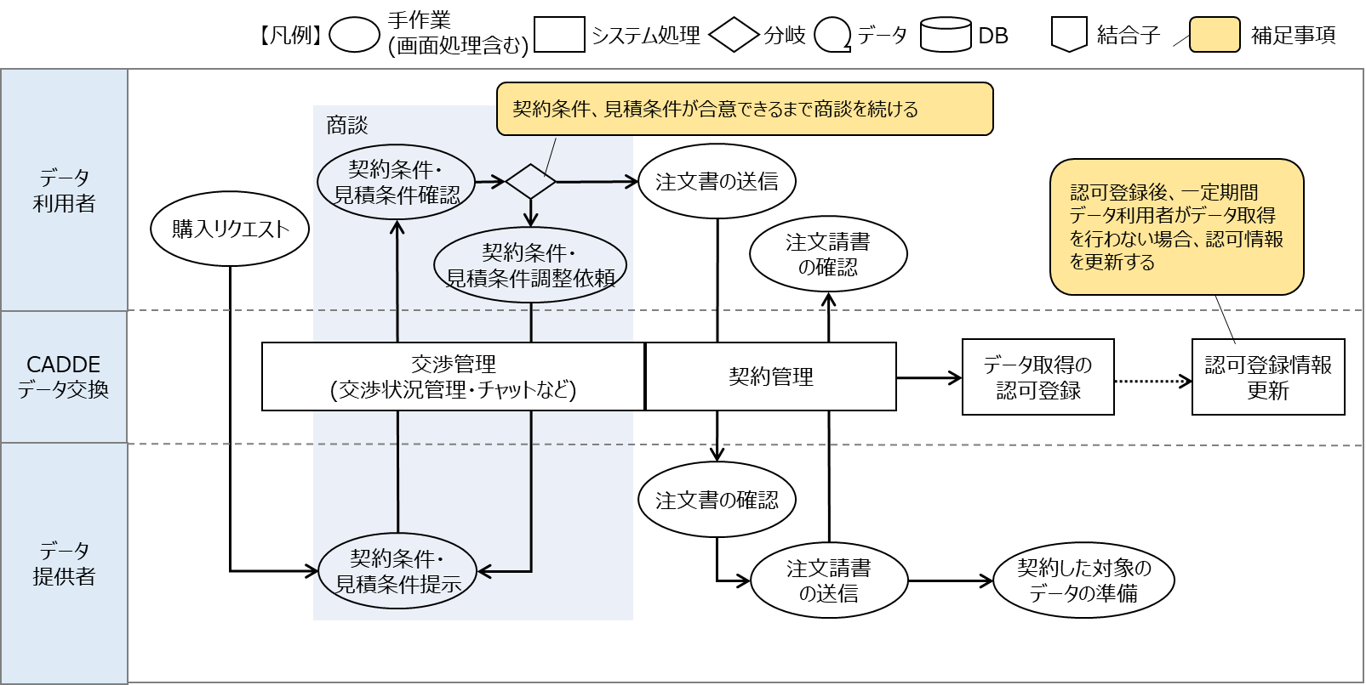
1. 概要 > 1.3. 業務フロー > 1.3.8. 認可情報更新（限定提供データ（契約有））
認可情報更新（契約有）の業務フローを示す。
認証・認可関連箇所

Slide 21
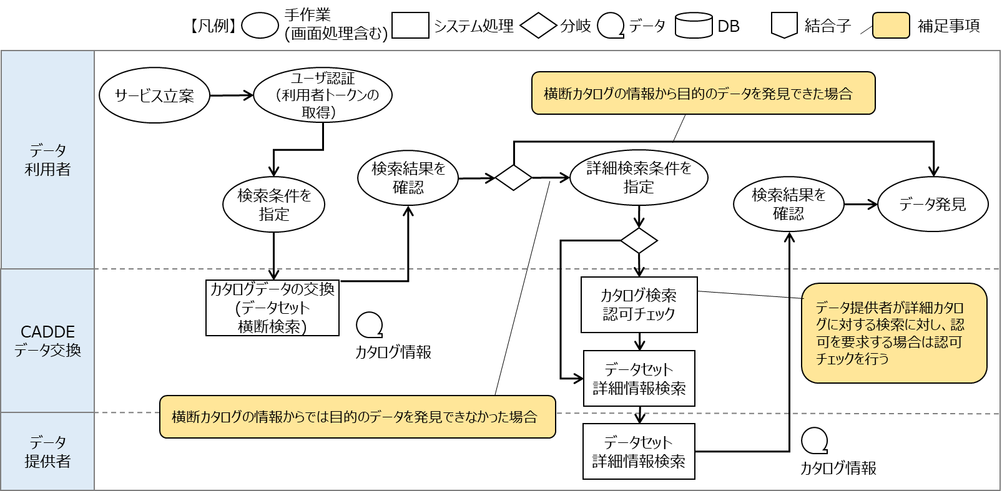
1. 概要 > 1.3. 業務フロー > 1.3.9. 認可確認（限定提供データ（契約無）データ発見）
認可確認（カタログ検索）の業務フローを示す。
認証・認可関連箇所

Slide 22
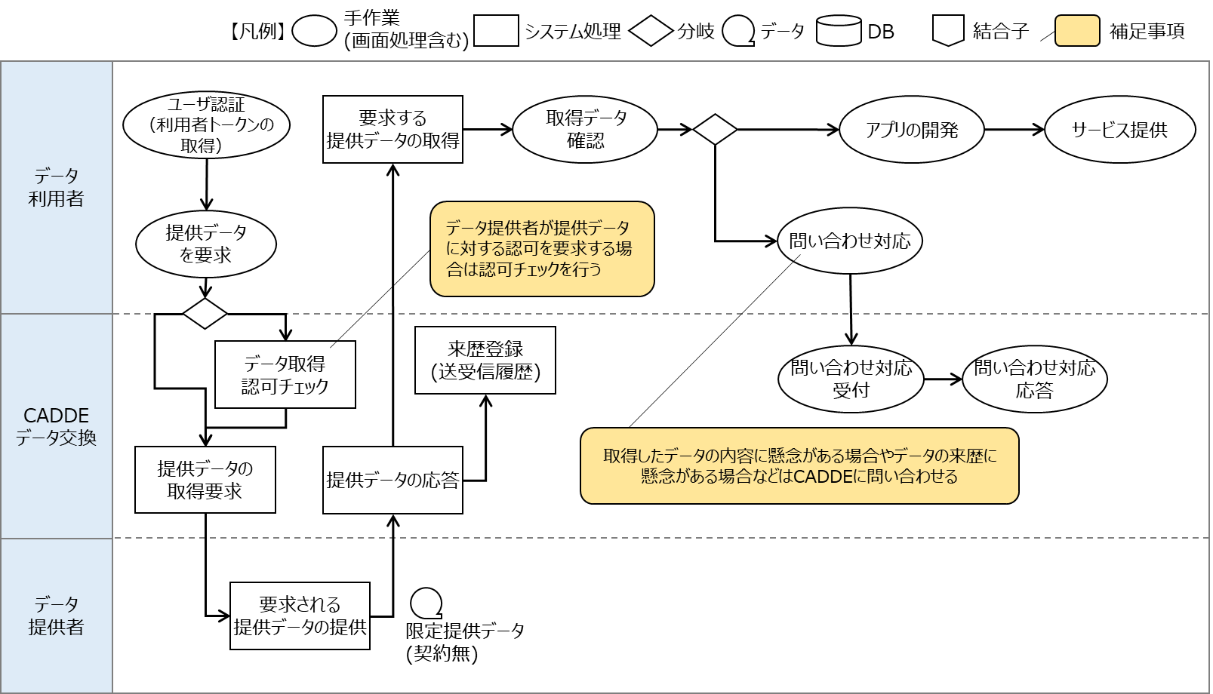
1. 概要 > 1.3. 業務フロー > 1.3.10. 認可確認（限定提供データ（契約無）データ取得）
認可確認（契約無データ取得）の業務フローを示す。
認証・認可関連箇所

Slide 23
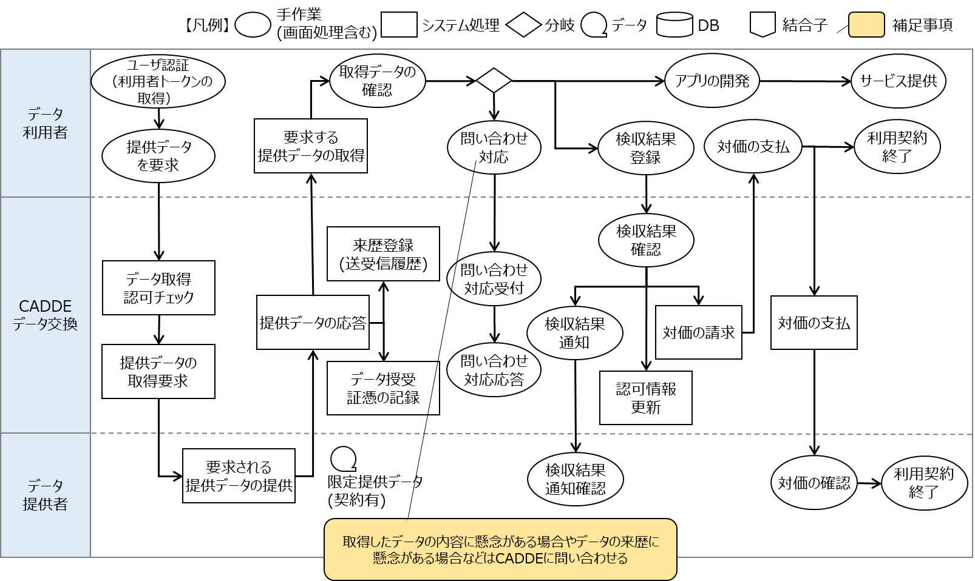
1. 概要 > 1.3. 業務フロー > 1.3.11. 認可確認（限定提供データ（契約有）データ取得）
認可確認（契約有データ取得）の業務フローを示す。
認証・認可関連箇所

Slide 24
2. 方式

Slide 25
2. 方式 > 2.1. 認証方式 > 2.1.1. 概要
CADDEでは知識と所有による認証に対応している。以下の表「CADDEが対応する認証要素」に示す。
また、認証先のアプリケーションを以下の表「認証先アプリケーション」に示す。
CADDEのAALは2以上とする。
CADDEが対応する認証要素
# | 認証要素 | CADDEの対応該否 | 説明
1 | 知識 | CADDEユーザIDとパスワード | 初期パスワードはユーザ利用申請時にCADDEから払い出される パスワード更新は各ユーザがそれぞれのタイミングで行う
2 | 所有 | ワンタイムパスワード(TOTP) （対応アプリケーションは、FreeOTPとGoogle Authenticator） | ワンタイムパスワード利用のためのOTPアプリのセットアップは各ユーザがそれぞれのタイミングで行う
3 | 生体 | 対応しない | ＿
認証先アプリケーション
# | 認証先アプリケーション | アクター | 対応するIdP | 業務
1 | WebApp | データ利用者 | CADDEの認証機能、外部IdP | データ発見、データ取得・連携、来歴確認
2 | データカタログ作成ツール | データ提供者 | CADDEの認証機能 | データ提供
3 | 認可機能 | データ提供者 | CADDEの認証機能 | データ提供

Slide 26
2. 方式 > 2.1. 認証方式 > 2.1.2. 外部IdP
IdPとは、Identity Providerの略称であり、ユーザの認証情報を提供するもののこと。
CADDEでは、CADDEの外部にある一般のサービスとして提供されているIdPを外部IdPと呼ぶ。
データ利用者はCADDEで認証する代わりに外部IdPで認証をすることができる。
CADDEで対応している外部IdPの説明
詳細決定後記入

Slide 27
2. 方式 > 2.1. 認証方式 > 2.1.3. データ利用者の認証
データ利用者は次の①、②から認証先を選択することができる。
① CADDEの認証機能
② 外部IdP
②の場合、外部IdPと認証機能がID連携することにより、外部IdPで認証されたユーザがどのCADDEユーザIDのユーザなのかを特定することができる。
ここで、外部IdPのユーザID、外部IdPの属性はCADDEでは使用しない。CADDE内ではCADDEユーザ情報を用いる。
CADDE
① CADDEの認証機能で認証する場合
認証機能
CADDEユーザ情報
認証
ユーザ
外部IdPのユーザID、外部IdPの属性は
CADDEでは使用しない。
② 外部IdPで認証する場合
CADDE
外部IdP
認証機能
外部IdPユーザ情報
ID連携
CADDEユーザ情報
認証
認証は外部IdPで行うが、CADDE内ではCADDEのユーザ情報を使うため、ID連携を行って認証されたユーザのCADDEユーザIDを特定する
ユーザ

Slide 28
2. 方式 > 2.1. 認証方式 > 2.1.4. ユーザ情報
CADDEユーザ情報は以下の通り。外部IdPのユーザ情報は各外部IdPによって異なるため割愛する。
CADDEユーザの属性である所属組織、AALは認可確認時に必要となる情報である。
CADDEユーザ情報
# | 認証機能のユーザ情報 | 説明
1 | CADDEユーザID | 形式は以下の通り ・個人の場合 「cadde.個人番号.下２桁の英数字」 ・法人の場合 「cadde.法人番号.下２桁の英数字」 使用不可文字 「<」「>」「/」「\」 文字数制限 255文字まで
2 | CADDEユーザのパスワード | ＿
3 | CADDEユーザの属性 | 以下の属性を持つ ・氏名 ・メールアドレス ・住所 ・所属組織（組織のCADDEユーザID） ・AAL (1～3から選択され、認証に何のIdPを用いたかによって都度更新される）※
※付録10: CADDEにおける身元確認、当人認証の考え方を参照のこと

Slide 29
2. 方式 > 2.2. CADDEへのアクセス制御方式 > 2.2.1. 概要
CADDEへのアクセス制御方式について説明する。CADDEでは認証されたユーザにのみ、CADDEのシステムへのアクセスを許可する。
アクセス制御の流れは以下の通り。
① ユーザ認証あるいはトークン交換に成功すると、CADDEへのアクセス権限を持つ証としてトークンが取得できる。
② CADDEのシステムにアクセスする際にはトークンを持参する。
③ 持参されたトークンの検証をすることによってアクセス制御を行う。
CADDEではこのようなトークンをベースとしたアクセス制御を行うが、それはOIDC/OAuth2.0の仕様に基づいている。 （詳細は付録を参照のこと）
CADDE
ユーザが使うアプリケーション
①ユーザ認証あるいはトークン交換
（成功すればトークン取得）
認証機能
③トークン検証
②アクセス
（トークン持参）
CADDEのシステム
アクセス制御
「ユーザが使うアプリケーション」、「CADDEのシステム」が具体的に何かというのは、業務シーンによって異なる

Slide 30
2. 方式 > 2.3. 認可確認のためのID連携方式 > 2.3.1. 概要
CADDEでは、一度認証したユーザがCADDE内でアクセス権限を引き継いで認可の確認ができるようにID連携を行う。
ID連携はトークン交換によって行う。トークン交換とは、すでに発行済みのトークンの情報を引き継いで、新規のトークンを新たに発行する方法である。
① 外部IdPなしの場合
外部IdPありの場合と同様に認証機能および認可機能でトークン交換を行うが、認証機能でのトークン交換は、交換前、交換後いずれも発行者が 認証機能なので、ID連携の問い合わせはしない。このトークン交換では、WebAppから利用者コネクタへと送信された利用者トークンが有効であることを確認している。
② 外部IdPありの場合
認証機能および認可機能でトークン交換を行う。どちらの際にも交換前のトークン発行者に対してID連携の問い合わせをする。
① 外部IdPなしの場合
認証機能
ID連携の
問い合わせ
認可機能
トークン交換
トークン交換
認可確認
認証
利用者トークン
利用者トークン
認証トークン
認証トークン
認可トークン
認可トークン
WebApp
利用者コネクタ
提供者コネクタ
利用者トークン
認証トークン
② 外部IdPありの場合
外部IdP
ID連携の
問い合わせ
認証機能
ID連携の
問い合わせ
認可機能
トークン交換
トークン交換
認可確認
認証
利用者トークン
利用者トークン
認証トークン
認証トークン
認可トークン
認可トークン
WebApp
利用者コネクタ
提供者コネクタ
利用者トークン
認証トークン

Slide 31
2. 方式 > 2.3. 認可確認のためのID連携方式 > 2.3.2. トークン一覧
トークンの一覧は以下の通り。
# | CADDEにおけるトークン名 | OIDC/OAuth2.0仕様 におけるトークン種別 | 説明
1 | 利用者トークン | アクセストークン | データ利用者の真正性が確認されると得られるトークン ・WebAppが外部IdPから取得 ・WebAppがCADDE認証機能から取得
2 | 提供者トークン | アクセストークン | データ提供者の真正性が確認されると得られるトークン ・データカタログ作成ツールがCADDE認証機能から取得 ・認可機能画面がCADDE認証機能から取得
3 | 管理者トークン | アクセストークン | CADDE運用管理者の真正性が確認されると得られるトークン ・認証機能画面がCADDE認証機能から取得
4 | 契約管理トークン | アクセストークン | 契約管理（データ取引市場）の真正性が確認されると得られるトークン ・データ取引市場がCADDE認証機能から取得
5 | 認証トークン | アクセストークン | データ利用者のIDが認証機能に引き継がれたことを示すトークン ・利用者コネクタが利用者トークンと交換して取得
6 | 認可トークン | アクセストークン | データ利用者のIDが認可機能に引き継がれたことを示すトークン ・提供者コネクタが認証トークンと交換して取得

Slide 32
2. 方式 > 2.3. 認可確認のためのID連携方式 > 2.3.3. トークン内容
外部IdPが発行するトークンは、外部IdPごとに異なるため、各外部IdPの仕様を参照のこと。
CADDEで用いる認証トークンおよび認可トークンの内容（各項目をクレームという）は以下表の通り。
トークンはsub、organizationといった、ユーザやユーザ属性を特定する情報を持っている。これらの情報によって認可確認をすることができる。
# | クレーム名 | 説明 | クレーム値の例 | 備考
1 | exp | トークンの有効期限(UNIX時間) | 1654660700 | ＿
2 | iat | トークンが発行された時刻(UNIX時間) | 1654660400 | ＿
3 | jti | トークンごとに一意な識別子 | “12ff3f47-f64f-4666-bda3-4e0984d9d4e7” | ＿
4 | iss | トークン発行者の識別子（トークン発行サーバの識別子） | “https://example_domain/auth/realms/realm_name” | ＿
5 | sub | トークンの主題の識別子（ユーザの識別子） | “be974a5a-b2f7-44bc-a9c3-2dbefa7a062a” | ＿
6 | typ | トークンの形式 | "Bearer" | ＿
7 | azp | 認可された対象者のクライアントID | "example_client" | ＿
8 | session_state | セッション状態 | “c0d02a92-4d79-4456-aa6b-623b162fe2dc” | ＿
9 | acr | Authentication Context Class Reference | 1 | ＿
10 | scope | スコープ | "email profile" | ＿
11 | organization | ユーザの所属組織 | [“cadde.xxx.xx”, “cadde.yyy.yy”] | CADDE独自
12 | ial | 認可用のIAL | 2 | CADDE独自
13 | aal | 認可用のAAL | 2 | CADDE独自
14 | client_id | トークンを取得したクライアントのID | "example_client" | ＿
15 | username | トークンを取得するにあたって認証したユーザ名 | "example_user" | ＿
16 | active | トークンが有効かどうか | true | ＿

Slide 33
2. 方式 > 2.4. 認可方式 > 2.4.1. 概要
認可方式の概要について説明する。
カタログやデータに対するアクセス制御処理は2段階に分けられる。まず認可設定が行われ、その後、認可確認が行われる。
認可に関する流れは以下の通り。
① データ提供者あるいはデータ取引市場は、認可機能に対して認可設定（認可情報の登録）をする。ここで、データ取引市場は認可GWを通して認可設定する。
② データ利用者は、認可トークンを認可機能に持参して認可確認（カタログやデータにアクセスする権限があるかの確認）する。認可トークンにはデータ利用者の情報であるCADDEユーザIDや属性（所属組織）が含まれているため、認可確認をすることができる。
データ取引市場
CADDE
認可GW
データ提供者
①契約を要さない認可設定
①契約を要する認可設定
認可機能
認可設定
認可機能にユーザが登録・更新される契機は以下の通り
① 認可設定時
ユーザを参照する認可情報を作成する際に、認可機能にユーザ情報を暫定的に作成しなければいけない
② トークン交換時
トークン交換時に、認可機能のユーザ情報で認証機能のユーザ情報を強制的に上書きする
つまり、常に認証機能のユーザ情報によって認可確認が行われる
ユーザ情報
認可情報
認可確認
②認可トークンを持参して認可確認
実際の処理は提供者コネクタが行う
データ利用者

Slide 34
2. 方式 > 2.4. 認可方式 > 2.4.2. 認可情報(パーミッション)
認可設定はいくつかの認可情報を登録することで行うことができる。
認可情報には、パーミッション、リソース、ポリシーがある。
パーミッションはリソースとポリシーの組み合わせであり、リソースはデータのURL、ポリシーはアクセス制御ポリシーのことを指す。
つまり、パーミッションを評価することで、「どのデータ」を「誰に」提供してよいかの可否を判断することができる。
リソースとポリシーの関係は、1対多であり、複数のポリシーをリソースに紐づける場合には、それらの論理和によってパーミッションを評価する。
認可機能
認可情報
どのデータを？
誰に？
パーミッション
リソース
データのURL
ポリシー
アクセス制御ポリシー
1
n
複数のポリシーをリソースに紐づける場合
パーミッションはそれらの論理和で評価する

Slide 35
2. 方式 > 2.4. 認可方式 > 2.4.3. 認可情報(リソース)
リソースとは、アクセスに制限をかける対象のことである。例えば、保護されたAPIのURL、データのURLなどがある。
ここで、アスタリスクをワイルドカードとして使用することができず、ディレクトリ単位でデータを指定することはできない。
CADDEでは、HTTP(S)、FTP、NGSIのプロトコルに対応している。以下にURLの例を示す。
# | プロトコル | URLの例
1 | HTTP(S) | https://example.com/data.pptx
2 | FTP | ftp://example.com/data.pptx
3 | NGSI
詳細決定後記載

Slide 36
2. 方式 > 2.4. 認可方式 > 2.4.4. 認可情報(ポリシー)(1/2)
ポリシーは、誰にデータを提供してよいか、という条件のことである。
ポリシーには様々な種類があるが、CADDEでは、ポリシーとして属性ポリシーを採用する。
ポリシーを以下に示す。
# | ポリシー種別 | 条件として設定するもの | 説明
1 | 属性ポリシー | ユーザのCADDEユーザID 所属組織のCADDEユーザID 当人認証レベル（AAL） | 設定された属性を満足するユーザにアクセス判定を行うポリシー KeycloakのRegExポリシーおよびAggregatedポリシーとして設定する

Slide 37
2. 方式 > 2.4. 認可方式 > 2.4.4. 認可情報(ポリシー)(2/2)
Aggregateポリシーの詳細を以下に示す。
# | Aggregatedポリシーの項目 | 説明
1 | ID | システム自動採番されるUUID
2 | 名前（必須項目） | このポリシーの名前
3 | 説明 | このポリシーの説明 契約に基づく認可の場合、取引ID、契約形態、契約管理サービスURLを記入する
4 | ポリシー（必須項目） | RegExポリシーの一覧
5 | 決定戦略 | CADDEにおける認可設定では「Unanimous」（RegExポリシーの論理積）を固定として設定する
6 | ロジック | CADDEにおける認可設定では「Positive」を固定として設定する

Slide 38


2. 方式 > 2.4. 認可方式 > 2.4.5. 認可の与え方(1/2)
ユーザの実態としては、個人や組織がいると考えられる。
ユーザにはCADDEユーザIDが付与されているため、CADDEユーザIDを指定して認可することで、特定のユーザにデータへのアクセスを許可することができる。一方で、ある組織に属する個人全員(組織自体も含む)に認可を与えたい場合は、まず、個人の属性に組織のCADDEユーザIDを付与する。次に、データに対して、属性に組織のCADDEユーザIDを持つユーザへの認可を与える。これによって、ある組織に属する個人全員にデータに対するアクセスを許可することができる。
例①
例②
データ
データ
＜認可の内容＞
CADDEユーザIDがcadde.aaa.aa
＜認可の内容＞
属性(所属組織)がcadde.bbb.bb
かつ
属性(AAL)が2
アクセス可能
アクセス可能
アクセス不可
アクセス可能
個人
組織
個人（組織に属する）
個人（組織に属する）
属性（ユーザ） | cadde.aaa.aa
属性（所属組織） | cadde.xxx.xx
属性（AAL） | 2
属性（ユーザ） | cadde.bbb.bb
属性（所属組織） | cadde.bbb.bb
属性（AAL） | 2
属性（ユーザ） | cadde.ccc.cc
属性（所属組織） | cadde.bbb.bb
属性（AAL） | 1
属性（ユーザ） | cadde.ddd.dd
属性（所属組織） | cadde.bbb.bb
属性（AAL） | 2

Slide 39
2. 方式 > 2.4. 認可方式 > 2.4.5. 認可の与え方(2/2)
パーミッションとリソースは1対1であり、パーミッションはポリシーの論理和で評価される。
ポリシーの論理和で評価するため、与えたい認可条件のそれぞれはただひとつのポリシーで表現しなければならない。
パーミッション例
与えたい認可条件
ポリシー
論理和で評価
与えたい認可条件
ポリシー
データURL
与えたい認可条件
ポリシー
与えたい認可条件
ポリシー

Slide 40
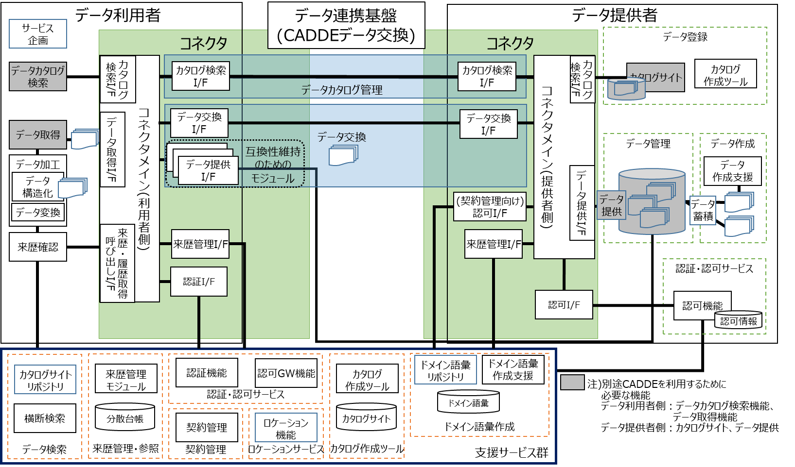
2. 方式 > 2.5. 認証・認可コンポーネントの一覧
CADDEにおける認証・認可コンポーネントを示す。（下図の赤枠部分）
認証機能と認可GWは支援サービス群が保有する。認可機能はデータ提供者が保有する。
# | 認証・認可コンポーネント | 説明
1 | 認証機能 | ユーザ認証をする。 各コンポーネントからの要求を受け、トークンの発行やその検証をする。
2 | 認可機能 | 認可トークンを発行する。 データ提供者や契約管理からの要求を受け、認可設定をする。 データ利用者からの要求を受け、認可確認をする。
3 | 認可GW | 契約管理からの要求を受け、各データ提供者の認可機能に代理アクセスする。

Slide 41
3. シーケンス

Slide 42
3. シーケンス > 3.1. CADDE運用管理者の業務に関わるシーケンス
主にCADDE運用管理者の業務に関わるシーケンス一覧を示す。
コネクタに関連するシーケンスはコネクタの基本設計書を参照のこと。
# | シーケンス | 説明
1 | 認証機能構築 | 認証機能を構築する
2 | データ利用者登録 | 「基本設計書_別紙1_処理シーケンス」2.1を参照のこと
3 | データ提供者登録 | 「基本設計書_別紙1_処理シーケンス」3.1を参照のこと

Slide 43
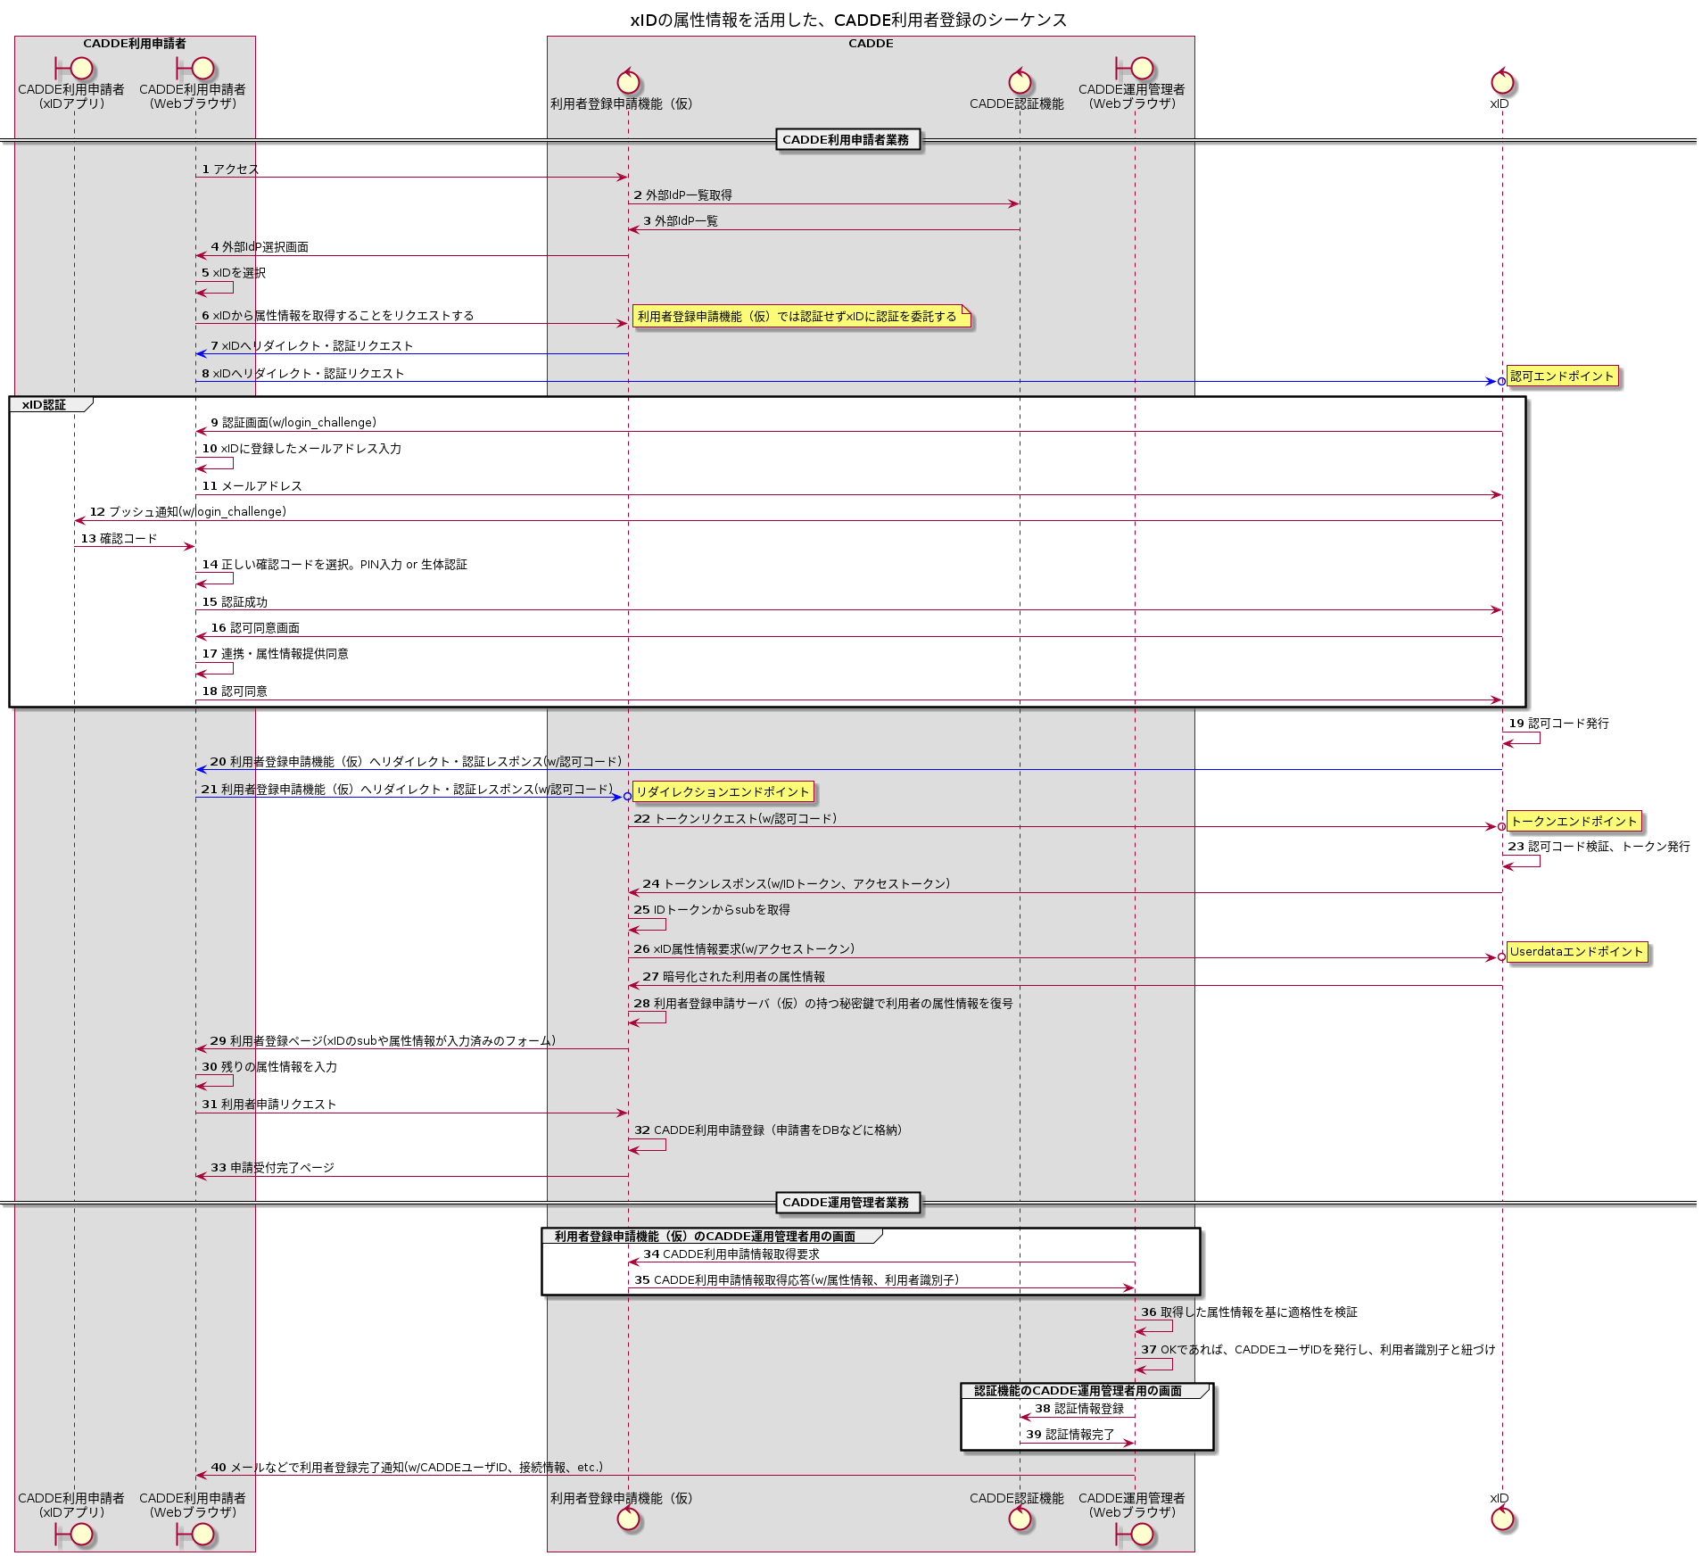
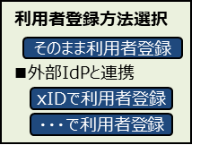
xIDの属性情報を活用した、CADDE利用者登録のシーケンス
外部IDP対応:修正中
以前はCADDE利用申請者がCADDE運用管理者に対して、メール等でCADDE利用登録申請書を送信することを想定していたたが、今回はそこにプログラムが介入するため、利用者登録申請機能（仮）という新規機能を定義
利用者登録申請機能（仮）は画面やDBを備えたWebシステムを想定
#2
CADDEが対応している外部IdPは
CADDE認証機能に問い合わせる必要がある
#1
CADDE利用申請者はまだCADDEのユーザでないゲストユーザ扱い
そのため、Basic認証などによるガードをかけた方がよいと考える
#25
IDトークンのクレームのsubを取得
2通り方法がある？
・IDトークンのデコード
・UserInfoエンドポイントへのアクセス
#28
利用者登録申請機能（仮）があらかじめ
xIDに登録している公開鍵のペアとなる秘密鍵を保持しておく必要がある
#34
利用者登録申請機能（仮）はCADDE利用申請一覧と詳細を表示する機能を持つ
（CADDE運用管理者が確認済みかどうかのステータスなども）
CADDE運用管理者は任意のタイミングで確認する
#38
認証機能は、xIDのsubをKeycloakのユーザ設定のIdentity Provider Linksに登録する

Slide 44
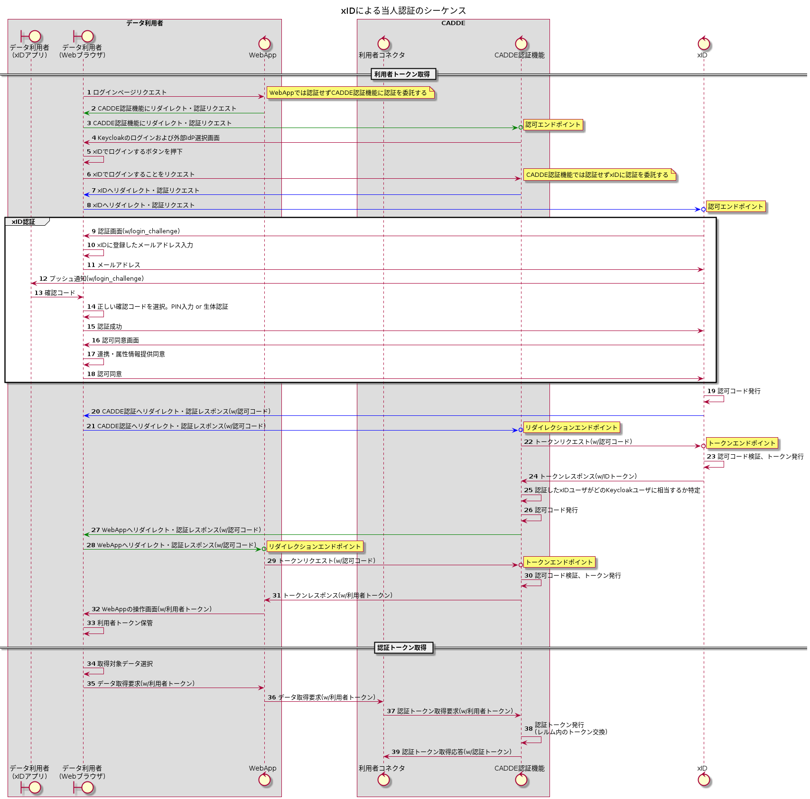

xIDによる当人認証のシーケンス
外部IDP対応:修正中
多要素認証対応に伴い、CADDEで認証する場合に、
ユーザごとに、
・ユーザ名、パスワードのみの1画面
・ユーザ名、パスワードとワンタイムパスワードの2画面
のどちらかなのかを判別する必要があり、
それをKeycloakが備えたログイン画面でやる必要があるため
WebAppを認可コードグラント対応にする予定
#38
以前は利用者トークンは、
・外部IdPが発行者であるもの
・CADDEが発行者であるもの
の2通りが存在していたが、
アイデンティティブローカリングにより、利用者トークンは常にCADDEが発行者であるものとなった
トークン交換の目的：
WebAppに対して発行したトークンを利用者コネクタに対して発行するトークンに交換する

Slide 45
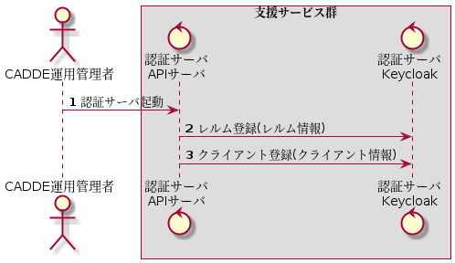
3. シーケンス > 3.1. CADDE運用管理者の業務に関わるシーケンス > 3.1.1. 認証機能構築
認証機能構築のシーケンスを以下に示す。

Slide 46
3. シーケンス > 3.2. データ提供者の業務に関わるシーケンス
主にデータ提供者の業務に関わるシーケンス一覧を示す。
# | シーケンス | 説明
1 | 認可機能構築 | 「基本設計書_データカタログ作成ツール_別紙_シーケンス一覧」3.2を参照のこと
2 | データカタログ作成ツールのログイン | 認可コードグラントにより、Keycloakのログイン画面でログインしてトークンを取得する
3 | 認証機能のログイン | 認可コードグラントにより、Keycloakのログイン画面でログインしてトークンを取得する
4 | 認可機能のログイン | 認可コードグラントにより、Keycloakのログイン画面でログインしてトークンを取得する
5 | 来歴登録(原本情報) | 「基本設計書_データカタログ作成ツール_別紙_シーケンス一覧」13～18を参照のこと
6 | データ出品登録 | 「基本設計書_別紙1_処理シーケンス」4.3.4. データ出品登録（サンプルデータ登録）を参照のこと
7 | 認可情報更新 | 「基本設計書_別紙1_処理シーケンス」6. 利用契約 「基本設計書_別紙1_処理シーケンス」4.2.3. 認可情報更新 の認可情報更新部分詳細

Slide 47
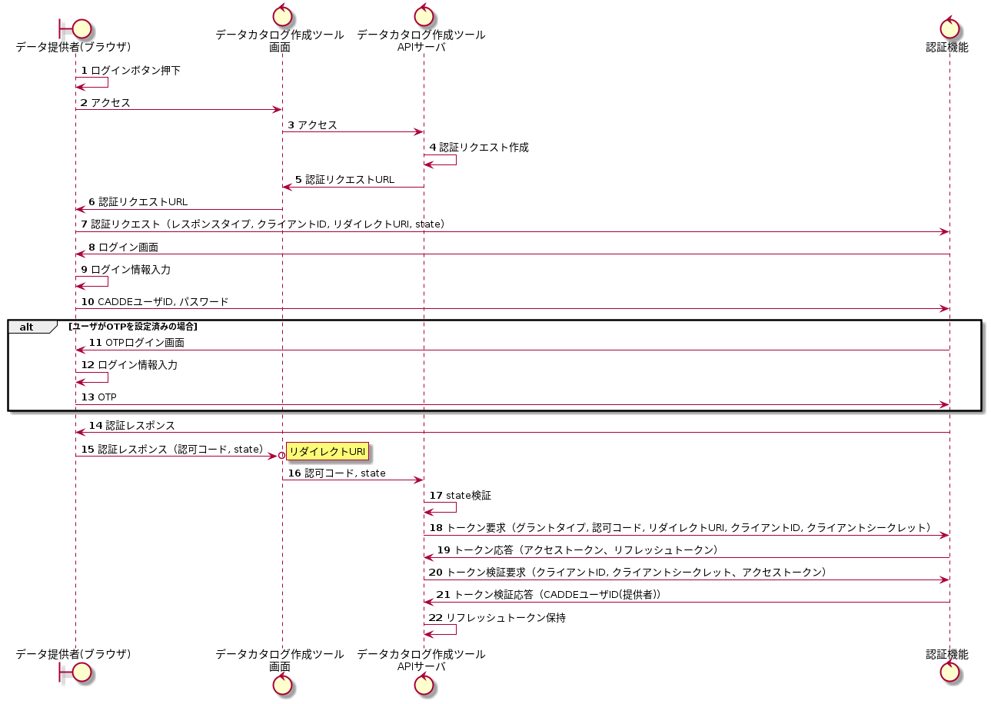
3. シーケンス > 3.2. データ提供者の業務に関わるシーケンス > 3.2.1.データカタログ作成ツールのログイン
データカタログ作成ツールのログインのシーケンスを以下に示す。
OpenID Connect 1.0認可コードグラントにより、APIサーバがトークンを取得する。

Slide 48
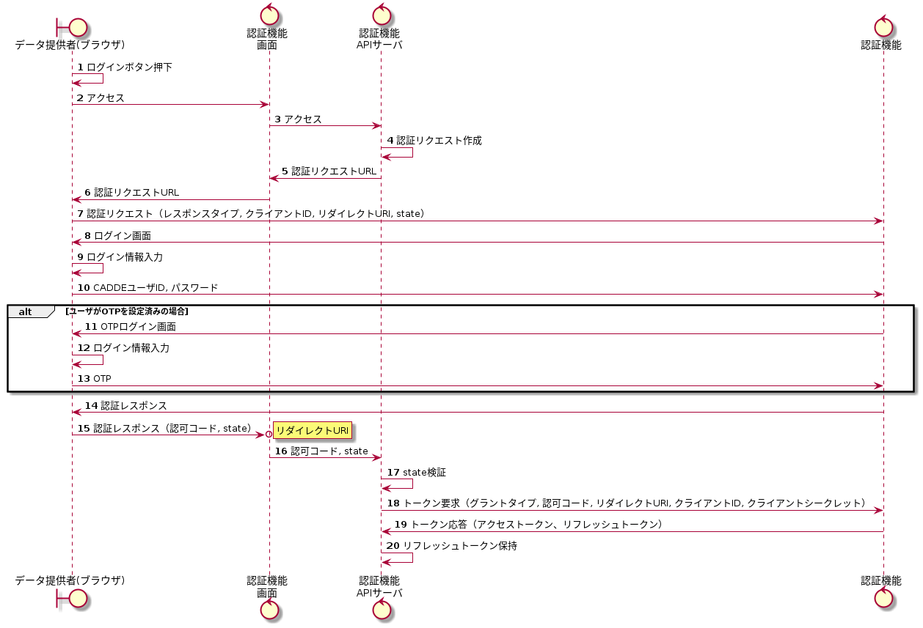
3. シーケンス > 3.2. データ提供者の業務に関わるシーケンス > 3.2.2. 認証機能のログイン
認証機能のログインのシーケンスを以下に示す。
OpenID Connect 1.0認可コードグラントにより、APIサーバがトークンを取得する。

Slide 49

3. シーケンス > 3.2. データ提供者の業務に関わるシーケンス > 3.2.3. 認可機能のログイン
認可機能のログインのシーケンスを以下に示す。
OpenID Connect 1.0認可コードグラントにより、APIサーバがトークンを取得する。

Slide 50
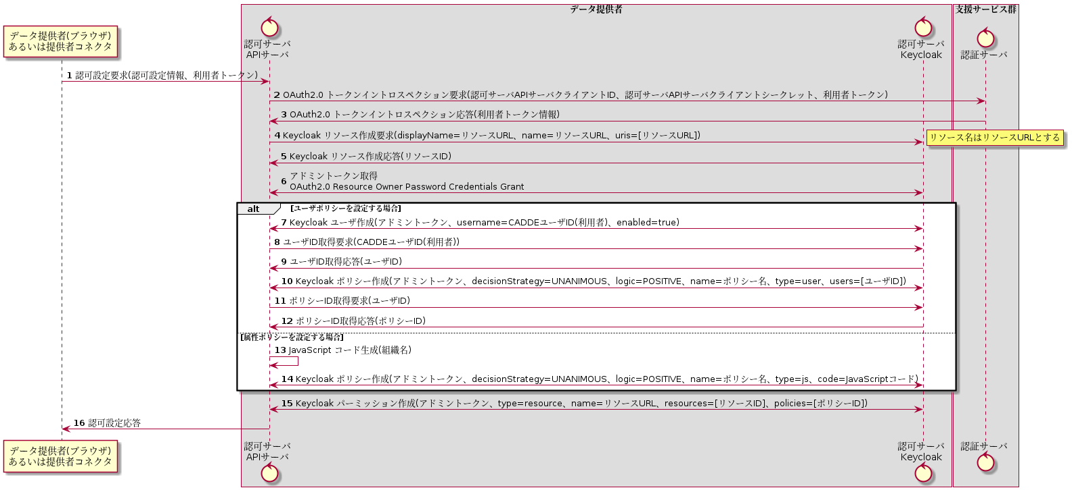
3. シーケンス > 3.2. データ提供者の業務に関わるシーケンス > 3.2.5. 認可情報更新
認可設定のシーケンスを以下に示す。
Keycloakにデフォルトクライアントであるadmin-cliがあり、APIサーバがMasterレルムユーザのクレデンシャル情報を保持していることを前提とする。
admin-cliはデフォルトではpublicクライアントであり、Resource Owner Password Credentials Grantにしか対応していない。
リソース名はリソースURLを設定する。

Slide 51
3. シーケンス > 3.3. データ利用者の業務に関わるシーケンス
主にデータ利用者の業務に関わるシーケンス一覧を示す。
# | シーケンス | 説明
1 | 利用契約 | 「基本設計書_別紙1_処理シーケンス」6. 利用契約を参照のこと
2 | 認証トークン取得 （カタログ検索・データ取得） | 「基本設計書_別紙1_処理シーケンス」 5.3. 限定提供データ(契約無) 7.1.2. データ取得(NGSIパターン) 7.1.3. データ取得(CADDEパターン) 7.2.2. データ取得(NGSIパターン) 7.2.3. データ取得(CADDEパターン) の認証トークン取得部分の詳細
3 | 認可確認 （カタログ検索・データ取得） | 「基本設計書_別紙1_処理シーケンス」 5.3. 限定提供データ(契約無) 7.1.2. データ取得(NGSIパターン) 7.1.3. データ取得(CADDEパターン) 7.2.2. データ取得(NGSIパターン) 7.2.3. データ取得(CADDEパターン) の認可確認部分の詳細
4 | データ証憑通知(送信) | 「基本設計書_別紙1_処理シーケンス」 7.3.2. データ取得(NGSIパターン) 7.3.3. データ取得(CADDEパターン) を参照のこと
5 | データ証憑通知(受信) | 「基本設計書_別紙1_処理シーケンス」 7.3.2. データ取得(NGSIパターン) 7.3.3. データ取得(CADDEパターン) を参照のこと
6 | 来歴登録(送信履歴) | 「基本設計書_別紙1_処理シーケンス」 7.2.1. データ取得(NGSIパターン) 7.2.2. データ取得(CADDEパターン) 7.3.2. データ取得(NGSIパターン) 7.3.3. データ取得(CADDEパターン) を参照のこと
7 | 来歴登録(受信履歴) | 「基本設計書_別紙1_処理シーケンス」 7.2.1. データ取得(NGSIパターン) 7.2.2. データ取得(CADDEパターン) 7.3.1. データ取得(NGSIパターン) 7.3.2. データ取得(CADDEパターン) を参照のこと
8 | 来歴確認 | 「基本設計書_別紙1_処理シーケンス」8.1.1. 来歴確認を参照のこと
9 | 履歴ID検索 | 「基本設計書_別紙1_処理シーケンス」8.1.2. 履歴ID検索を参照のこと

Slide 52
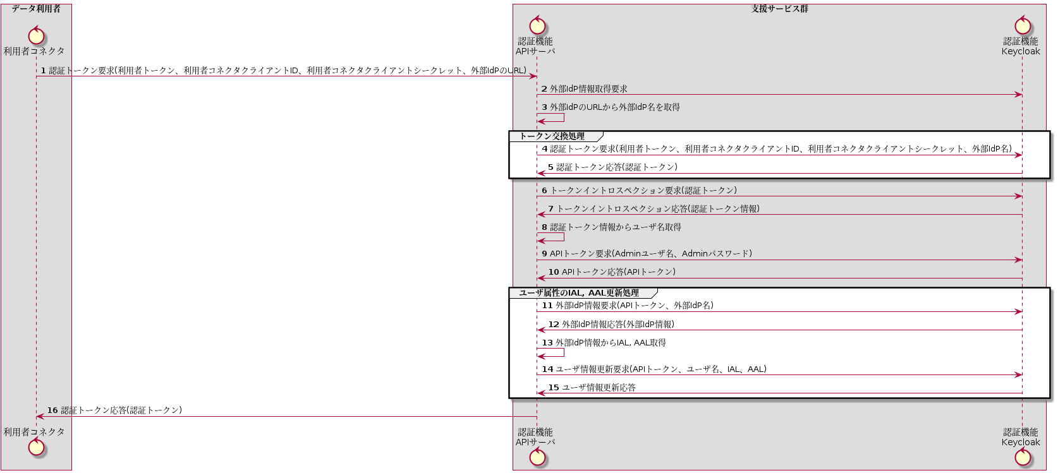
3. シーケンス > 3.3. データ利用者の業務に関わるシーケンス > 3.3.1. 認証トークン取得
認証トークン取得のシーケンスを以下に示す。
利用者コネクタが認証トークンを取得する際に、データ交換処理をすると同時に、データ利用者がどのIdPを利用したかを判別して、ユーザ属性であるIAL, AALを更新する。
データ利用者がどのIdP(CADDE, 外部)で認証してきたかによってユーザ属性のAALを更新する

Slide 53
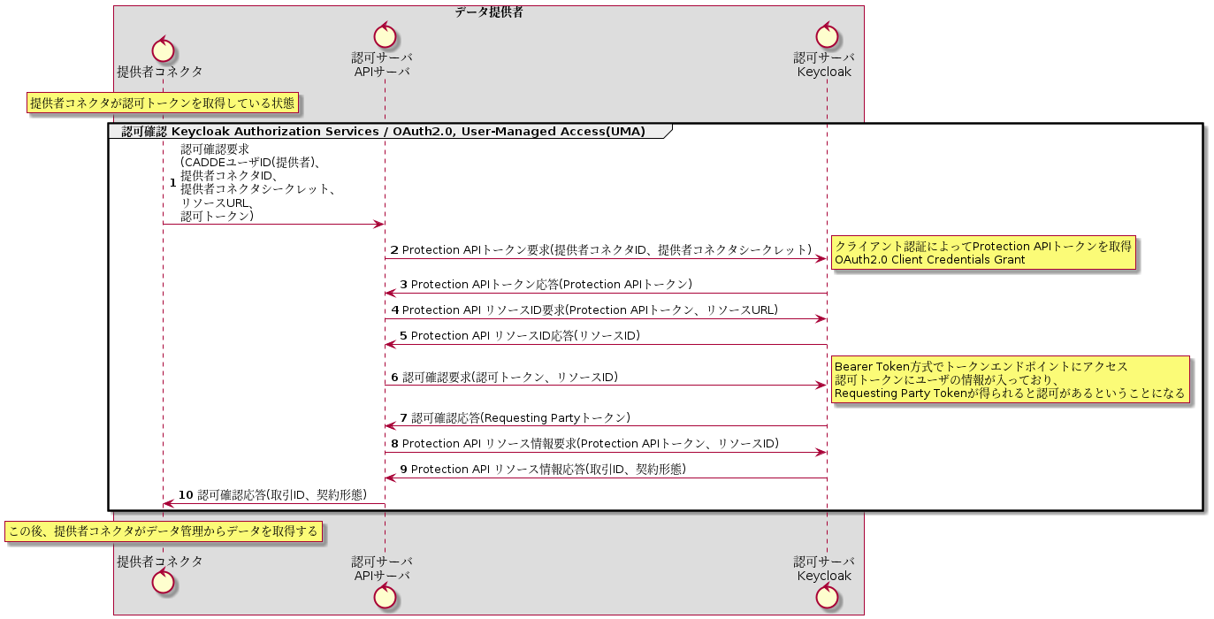
3. シーケンス > 3.3. データ利用者の業務に関わるシーケンス > 3.3.2. 認可確認
認可確認のシーケンスを以下に示す。
KeycloakのAuthorization Servicesのリソース、ポリシー、パーミッションにアクセスするにはProtection APIを利用する。(#2-3, #4-5, #8-9)
Protection APIを利用するためには、UMAに準拠したアクセストークンであるProtection APIトークンが必要となる。
[参考資料] https://www.keycloak.org/docs/latest/authorization_services/#querying-resources
認可確認を行うには、Bearer Token方式でトークンエンドポイントにアクセスする。(#6-7)
[参考資料] https://www.keycloak.org/docs/latest/authorization_services/#_authentication_methods

Slide 54
4. 認証機能

Slide 55
4. 認証機能 > 4.1. システム構成
認証機能のシステム構成を以下に示す。
凡例
Dockerコンテナ
対向装置
CADDE運用管理者Webブラウザ （認証機能クライアント画面）
データ提供者Webブラウザ （認可機能クライアント画面）
認可機能APIサーバ
データ利用者Webブラウザ （WebApp）
利用者コネクタ
データ提供者Webブラウザ （データカタログ作成ツールクライアント画面）
データカタログ作成ツールAPIサーバ
来歴管理
契約管理
外部IdP
認可機能(Keycloak)
ロケーションサーバ
HTTP通信
認証機能
(Dockerコンテナ群)
Webサーバおよびプロキシコンテナ(Nginx)
Webアプリケーションサーバコンテナ
(認証機能APIサーバ)
認証機能コンテナ(Keycloak)
# | OSS名 | 概要 | バージョン | ライセンス
1 | Docker | コンテナ仮想化用プラットフォーム | 20.10.7 | Apache License 2.0
2 | Nginx | Webサーバおよびリバースプロキシとして利用 | 1.19.2 | BSD
3 | Keycloak | アイデンティティ管理やアクセス管理のために使用 | 12.0.2 | Apache License 2.0

Slide 56
4. 認証機能 > 4.2. 機能一覧
認証機能が提供する機能は以下の通りである。
# | 機能 | 概要
1 | 認証機能初期設定機能 | 認証機能を起動する契機で初期化スクリプトを実行して自動的に初期設定をする
2 | CADDEユーザ情報登録機能 | 利用申請書に基づいてCADDEユーザの情報やクライアントの情報などを認証機能に登録する データ提供者情報に基づいてロケーションサーバを更新する
3 | CADDEユーザ情報更新機能 | #2で登録された情報を更新する
4 | CADDEユーザ情報削除機能 | #2で登録された情報を削除する
5 | 外部IdP登録機能 | CADDEで連携可能な外部IdPを追加する
6 | 外部IdP更新機能 | #5で登録された情報を更新する
7 | 外部IdP削除機能 | #5で登録された情報を削除する
8 | ID有効性検証機能 | CADDEユーザID、企業番号をパラメータとして、CADDEユーザIDの有用性を確認する。
9 | 利用者トークン取得機能 | 利用者トークンを取得する
10 | 認証トークン取得機能 | 認証トークンを取得する
11 | トークン交換機能 | 利用者トークンを認証トークンへ交換する

Slide 57
4. 認証機能 > 4.3. 画面仕様
画面仕様については「基本設計書_認証・認可_別紙1_画面仕様.pptx」を参照のこと。

Slide 58
4. 認証機能 > 4.4. API仕様
APIについては「基本設計書_認証・認可_別紙2_認証機能外部IF.html」を参照のこと。

Slide 59
5. 認可機能

Slide 60
5. 認可機能 > 5.1. 構成
認可機能のシステム構成を以下に示す。
認可機能
(Dockerコンテナ群)
対向装置
提供者コネクタ
データ提供者Webブラウザ （認可機能クライアント画面）
認証機能（Keycloak）
Webサーバおよびプロキシコンテナ(Nginx)
Webアプリケーションサーバコンテナ
（認可機能APIサーバ）
凡例
Dockerコンテナ
HTTP通信
認可機能コンテナ(Keycloak)
# | OSS名 | 概要 | バージョン | ライセンス
1 | Docker | コンテナ仮想化用プラットフォーム | 20.10.7 | Apache License 2.0
2 | Nginx | Webサーバおよびリバースプロキシとして利用 | 1.19.2 | BSD
3 | Keycloak | アイデンティティ管理やアクセス管理のために使用 | 12.0.2 | Apache License 2.0

Slide 61
5. 認可機能 > 5.2. 機能一覧
認可機能が提供する機能は以下の通りである。
# | 機能 | 概要
1 | 認可機能初期設定機能 | 認可機能を初期設定する
2 | トークン交換機能 | 認証トークンを認可トークンに交換する
3 | 認可情報登録機能 | 利用者IDにリソースURLへのアクセスの可否を設定する
4 | 認可情報削除機能 | 利用者IDにリソースURLへのアクセスの可否を削除する

Slide 62
5. 認可機能 > 5.3. 画面仕様
仕様については「基本設計書_認証・認可_別紙1_画面仕様.pptx」を参照のこと。

Slide 63
5. 認可機能 > 5.4. 認可機能のAPI一覧
APIについては「基本設計書_認証・認可_別紙3_認可機能外部IF.html」を参照のこと。

Slide 64
6. 認可GW

Slide 65
6. 認可GW > 6.1. システム構成
認可GWのシステム構成を以下に示す。
認可GW
(Dockerコンテナ群)
対向装置
契約管理
ロケーションサーバ
認可機能APIサーバ
Webサーバおよびプロキシコンテナ(Nginx)
凡例
Webアプリケーションサーバコンテナ
Dockerコンテナ
HTTP通信
# | OSS名 | 概要 | バージョン | ライセンス
1 | Docker | コンテナ仮想化用プラットフォーム | 20.10.7 | Apache License 2.0
2 | Nginx | Webサーバおよびリバースプロキシとして利用 | 1.19.2 | BSD

Slide 66
6. 認可GW > 6.2. 機能一覧
認可GWが提供する機能は以下の通りである。
# | 機能 | 説明
1 | 認可機能への代理アクセス機能 | 契約管理（データ取引市場）からの要求を受け、認可機能へ代理アクセスする

Slide 67
6. 認可GW > 6.3. API仕様
APIについては「基本設計書_認証・認可_別紙4_認可GW外部IF.html」を参照のこと。

Slide 68
付録

Slide 69
付録1: OIDC/OAuth2.0のトークンベースアクセス制御について
CADDEのトークンをベースとしたアクセス制御はOIDC/OAuth2.0の仕様に基づいている。
OIDCはOAuth2.0を包含している。以下ではOAuth2.0の用語をもとに説明をする。
OAuth2.0ではいくつかのロールが定義されており、ロール間のフローがグラントタイプとしていくつか定義されている。（ロールとグラントタイプの一覧は下表）
CADDEでは、グラントタイプとしてAuthorization CodeとResource Owner Password Credentialsを採用する。（それぞれのフローは下図）
# | OAuth2.0のロール | 説明
1 | Resource Owner | ユーザ
2 | Client | Resource Serverにアクセスするアプリケーション
3 | Resource Server | Clientからアクセスされるサーバ
4 | Authorization Server | トークンの発行と検証を行うサーバ
# | OAuth2.0のグラントタイプ | 説明
1 | Authorization Code | フロー中で認可コードを用いる方式
2 | Implicit | ネイティブアプリやスマホアプリ用の方式（非推奨）
3 | Resource Owner Password Credentials | ClientがResource OwnerのIDとパスワードを受け取る方式
4 | Client Credentials | クライアント認証による方式（ユーザ認証なし）
グラントタイプがAuthorization Codeの場合
グラントタイプがResource Owner Password Credentialsの場合
Client
③認可コード送信
Resource
Owner
①IDとパスワード
送信
Client
Resource
Owner
④認可コードを持参してトークン要求
①ユーザ認証
②認可コード送信
②ユーザ認証および
トークン要求
Authorization
Server
Authorization
Server
⑤トークン付与
⑦トークン検証
要求
⑧トークン検証
結果
③トークン付与
⑥トークンを持参してアクセス
④トークンを持参してアクセス
⑤トークン検証
要求
⑥トークン検証
結果
Resource Server
Resource Server
⑨アクセス許可
⑦アクセス許可

Slide 70
付録2: JWTのクレーム
JWTの仕様として登録されているクレーム(Registered Claim Names)を以下に示す。
必須とされているクレームはなく、どのようなクレームを用いるかは個々のアプリケーションで定めてよいとされている。
https://datatracker.ietf.org/doc/html/rfc7519 https://tex2e.github.io/rfc-translater/html/rfc7519.html
# | クレーム名 | 簡易説明 | 説明
1 | iss | Issuer | "iss"（発行者）クレームは、JWTを発行したプリンシパルを識別します。このクレームの処理は、一般にアプリケーション固有です。 「iss」値は、StringOrURI値を含む大文字と小文字が区別される文字列です。このクレームの使用はオプションです。
2 | sub | Subject | "sub"（サブジェクト）クレームは、JWTのサブジェクトであるプリンシパルを識別します。 JWTのクレームは通常、主題に関する記述です。サブジェクトの値は、発行者のコンテキストでローカルに一意であるか、グローバルに一意である必要があります。このクレームの処理は、一般にアプリケーション固有です。 「sub」の値は、StringOrURI値を含む大文字と小文字が区別される文字列です。このクレームの使用はオプションです。
3 | aud | Audience | "aud"（audience）クレームは、JWTの対象となる受信者を識別します。 JWTを処理することを目的とした各プリンシパルは、オーディエンスクレームの値で自身を識別しなければなりません。このクレームが存在するときに、クレームを処理するプリンシパルが「aud」クレームの値で自分自身を識別しない場合、JWTは拒否される必要があります。一般的なケースでは、「aud」値は、それぞれがStringOrURI値を含む、大文字と小文字を区別する文字列の配列です。 JWTが1つのオーディエンスを持つ特殊なケースでは、「aud」値は、StringOrURI値を含む単一の大文字と小文字を区別する文字列である場合があります。オーディエンス値の解釈は、一般にアプリケーション固有です。このクレームの使用はオプションです。
4 | exp | Expiration Time | 「exp」（有効期限）クレームは、JWTが処理のために受け入れられてはならない有効期限を識別します。 「exp」クレームの処理では、現在の日付/時刻が「exp」クレームにリストされている有効期限の日付/時刻より前でなければならない（MUST）。実装者は、クロックスキューを考慮するために、通常は数分以内の多少の余裕を提供できます（MAY）。その値は、NumericDate値を含む数値でなければなりません。このクレームの使用はオプションです。
5 | nbf | Not Before | 「前」ではなく「nbf」クレームは、JWTが処理のために受け入れられてはならない時間を識別します。 「nbf」クレームの処理では、現在の日付/時刻が、「nbf」クレームにリストされている前の日付/時刻以降である必要があります。実装者は、クロックスキューを考慮するために、通常は数分以内の多少の余裕を提供できます（MAY）。その値は、NumericDate値を含む数値でなければなりません。このクレームの使用はオプションです。
6 | iat | Issued At | 「発行」された「iat」クレームは、JWTが発行された時間を識別します。このクレームは、JWTの古さを判別するために使用できます。その値は、NumericDate値を含む数値でなければなりません。このクレームの使用はオプションです。
7 | jti | JWT ID | 「jti」（JWT ID）クレームは、JWTの一意の識別子を提供します。識別子の値は、同じ値が別のデータオブジェクトに誤って割り当てられる可能性が無視できる程度であることを保証する方法で割り当てる必要があります。アプリケーションが複数の発行者を使用する場合、異なる発行者によって生成された値間の衝突も防止する必要があります。 「jti」クレームは、JWTが再生されないようにするために使用できます。 「jti」値は、大文字と小文字が区別される文字列です。このクレームの使用はオプションです。

Slide 71
付録3: IDトークンのクレーム
本書中の設計ではIDトークンは登場しないが、参考情報としてOpenID Connect 1.0で定められたIDトークンのクレームを以下に示す。
必須のクレームもいくつか定められている。
https://openid.net/specs/openid-connect-core-1_0.html#IDToken
http://openid-foundation-japan.github.io/openid-connect-core-1_0.ja.html#IDToken
# | クレーム名 | 必須 | 説明
1 | iss | 〇 | REQUIRED. レスポンスを返した Issuer の Issuer Identifier. iss 値は, https スキーマで始まる大文字小文字を区別する URL であり, スキーマ, ホスト, そして任意でポート番号とパスを含む. クエリーとフラグメントは含まない.
2 | sub | 〇 | REQUIRED. Subject Identifier. Client に利用される前提で, Issuer のローカルでユニークであり再利用されない End-User の識別子. (例: 24400320 や AItOawmwtWwcT0k51BayewNvutrJUqsvl6qs7A4 等) この値は ASCII で255文字を超えてはならない (MUST NOT). sub 値は大文字小文字を区別する.
3 | aud | 〇 | REQUIRED. ID Token の想定されるオーディエンス (Audience). この値は Relying Party の OAuth 2.0 client_id を含まなければならない (MUST). 他のオーディエンスの識別子を含んでもよい (MAY). 一般的には aud は大文字小文字を区別した文字列の配列であるが, オーディエンスが単体の場合は aud 値を大文字小文字を区別した単一文字列としてもよい (MAY).
4 | exp | 〇 | REQUIRED. ID Token の有効期限. この有効期限以降に該当 ID Token を受け入れたり処理してはならない (MUST NOT). ある ID Token が有効期限内であるためには, この値が示す時刻より現在時刻が前でなければならない (MUST). 実装者は, 通常数分以内で, 時計のズレを考慮して多少の猶予期間を設けてもよい (MAY). この値は UTC 1970-01-01T0:0:0Z から該当時刻までの秒数を示す JSON 数値である. 詳細は RFC 3339 [RFC3339] を参照のこと.
5 | iat | 〇 | REQUIRED. JWT 発行時刻. この値は UTC 1970-01-01T0:0:0Z から該当時刻までの秒数を示す JSON 数値である.
6 | auth_time | ＿ | End-User の認証が発生した時刻. この値は UTC 1970-01-01T0:0:0Z から該当時刻までの秒数を示す JSON 数値である. リクエストに max_age が含まれていた場合, この Claim は必須である (REQUIRED). その他の場合は任意 (OPTIONAL). (auth_time Claim は, OpenID 2.0 PAPE [OpenID.PAPE] auth_time レスポンスパラメーターに相当する)
7 | nonce | ＿ | Client セッションと ID Token を紐づける文字列値. リプレイアタック防止のために用いられる. Authentication Request で指定されたままの値を ID Token に含める. ID Token に nonce が含まれる場合, Client は Authentication Request に含めた nonce 値が ID Token に含まれる nonce Claim Value と一致することを検証しなければならない (MUST). Authentication Request に nonce が含まれていた場合, Authorization Server は ID Token に Authentication Request で受け取ったそのままの Claim Value で nonce Claim を含めねばならない (MUST). Authorization Server は, 受け取った nonce に対して上記以外のなんらの処理も行うべきではない (SHOULD). nonce は大文字小文字を区別する文字列である.
8 | acr | ＿ | OPTIONAL. Authentication Context Class Reference. 実施された認証処理が満たす Authentication Context Class を表す Authentication Context Class Reference 値を示す文字列. "0" という値は End-User 認証が ISO/IEC 29115 [ISO29115] の定める level 1 を満たさないことを意味する. 長期間有効なブラウザクッキーを用いた認証などが, "level 0" の例として挙げられる. 金銭にかかわるリソースへのアクセス認可要求時には, level 0 の認証を受け入れるべきではない (SHOULD NOT). (OpenID 2.0 PAPE [OpenID.PAPE] nist_auth_level 0 に相当する) acr 値には, 絶対 URL か RFC 6711 [RFC6711] に登録された値を用いるべきである (SHOULD). RFC 6711 [RFC6711] 登録済の値を用いる場合, RFC 6711 [RFC6711] と異なる意味でそれを用いてはならない (MUST NOT). この値の意味するところはコンテキストによって異なる可能性があるため, この Claim を利用する場合は, 関係者間で値の意味するところについて合意しておくこと. acr は大文字小文字を区別する文字列である.
9 | amr | ＿ | OPTIONAL. Authentication Methods References. 認証時に用いられた認証方式を示す識別子文字列の JSON 配列. 例として, パスワードと OTP 認証が両方行われたことを示すといったケースが考えられる. amr Claim にどのような値を用いるかは本仕様の定めるところではない. この値の意味するところはコンテキストによって異なる可能性があるため, この Claim を利用する場合は, 関係者間で値の意味するところについて合意しておくこと. amr は大文字小文字を区別する文字列である.
10 | azp | ＿ | OPTIONAL. ID Token 発行対象である認可された関係者 (authorized party). この Claim が存在する場合, その値は受け取り手の OAuth 2.0 Client ID でなければならない. この Claim は, ID Token のオーディエンス値が単一文字列であり, かつその値が azp の値と異なる場合にのみ必要となる. オーディエンスと azp 値が同値である場合にも, この Claim を含んでもよい (MAY). azp は大文字小文字を区別する文字列である.

Slide 72
付録4: アクセストークンのクレーム
JWTとして標準とされているクレームはいくつかある（下表のJWTの仕様）が、アクセストークンとしては、IDトークンのように必須とされているクレームはない。
https://datatracker.ietf.org/doc/html/rfc6749#section-1.4
Keycloakのクライアント設定内の「スコープ」、「クライアントスコープ」の設定で外すことができるクレームがいくつか存在する。（外すことができないクレームを以下表のKeycloakの仕様で必須とした）
独自仕様としてクレームを追加したい場合はKeycloakのマッパー設定でクレームを追加することができる。
# | クレーム名 | CADDEの仕様 | JWTの仕様 | Keycloakの仕様 | 説明 | クレーム値の例
1 | exp | 必須 | 標準 | 必須 | トークンの有効期限(UNIX時間) | 1654660700
2 | iat | 必須 | 標準 | 必須 | トークンが発行された時刻(UNIX時間) | 1654660400
3 | jti | 必須 | 標準 | 必須 | 発行者ごとトークンごとに一意な識別子 | “12ff3f47-f64f-4666-bda3-4e0984d9d4e7”
4 | iss | 必須 | 標準 | 必須 | トークン発行者の識別子 | “https://example_domain/auth/realms/realm_name”
5 | aud | ＿ | 標準 | オプション | トークンが意図している受信者の識別子 | “account”
6 | sub | 必須 | 標準 | 必須 | トークンの主題の識別子 トークン発行者におけるユーザのUUID | “be974a5a-b2f7-44bc-a9c3-2dbefa7a062a”
7 | typ | 必須 | 標準 | 必須 | トークンの形式 | “Bearer”
8 | azp | 必須 | 標準 | 必須 | 認可された対象者のクライアントID | “example_client”
9 | session_state | 必須 | ＿ | 必須 | セッション状態 | “c0d02a92-4d79-4456-aa6b-623b162fe2dc”
10 | preferred_username | ＿ | ＿ | オプション | ユーザ名 | “example_user”
11 | email_verified | ＿ | ＿ | オプション | メールアドレスの検証 | false
12 | acr | 必須 | ＿ | 必須 | Authentication Context Class Reference | 1
13 | realm_access | ＿ | ＿ | オプション | レルムアクセス | { "roles": [ "offline_access", "uma_authorization" ] }
14 | resource_access | ＿ | ＿ | オプション | リソースアクセス | { "account": { "roles": [ "manage-account", "manage-account-links", "view-profile" ] } }
15 | scope | 必須 | ＿ | 必須 | スコープ | “email profile”
16 | organization | 必須 | ＿ | ＿ | ユーザ定義のクレーム ユーザの所属組織 | [“cadde.xxx.xx”, “cadde.yyy.yy”]
17 | client_id | 必須 | ＿ | 必須 | トークンを取得したクライアントのID | “example_client”
18 | username | 必須 | ＿ | 必須 | トークンを取得するにあたって認証したユーザ名 | “example_user”
19 | active | 必須 | ＿ | 必須 | トークンが有効かどうか | true

Slide 73
付録5: アクターごとの認証
外部IdP
認証サーバ
認可サーバ
認証サーバAPI
利用者トークン
発行
認証サーバ
利用者トークン
発行
認証トークン
発行
認可トークン発行
Protection APIトークン発行
認証サーバ画面
管理者トークン発行
WebApp
利用者コネクタ
提供者コネクタ
ログイン
ログイン
データ利用者
データ交換業務
CADDE運用管理者
データ利用準備業務
認可サーバ
管理者トークン発行
データカタログ作成ツールAPI
認可サーバAPI
認可サーバAPI
認証サーバ
提供者トークン発行
提供者トークン発行
認可GW
データカタログ作成ツール画面
認可サーバ画面
ユーザがいないので
クライアント認証(装置認証)
契約管理トークン発行
認証サーバ
ログイン
ログイン
データ提供者
データ提供業務
データ取引市場
データ提供業務

Slide 74
付録6: CADDEで扱うトークン一覧
# | トークン名 | ユーザ 認証 | アクター | 認証情報 | 取得アプリ | 発行者 | 業務 | 説明
1 | 利用者トークン | 〇 | データ利用者 | 外部IdPのユーザ認証情報 | WebApp | 外部IdP | データ取得 | データ利用者が外部IdPを使用する場合
2 | 利用者トークン | 〇 | データ利用者 | 認証機能のユーザ認証情報 | WebApp | 認証機能Keycloak | データ取得 | データ利用者が外部IdPを使用しない場合
3 | 認証トークン | ＿ | ＿ | なし | 利用者コネクタ | 認証機能Keycloak | データ取得 | 利用者トークンから認証トークンへの交換
4 | 認可トークン | ＿ | ＿ | なし | 提供者コネクタ | 認可機能Keycloak | データ取得 | 認証トークンから認可トークンへの交換
5 | Protection APIトークン | ＿ | ＿ | クライアント認証 | 提供者コネクタ | 認可機能Keycloak | データ取得 | 認可確認のときに内部的に使う
6 | 提供者トークン | 〇 | データ提供者 | 認証機能のユーザ認証情報 | データカタログ作成ツール画面 | 認証機能Keycloak | データ準備 | データ提供者が外部IdPを使用しない場合
7 | 提供者トークン | 〇 | データ提供者 | 認証機能のユーザ認証情報 | 認可機能画面 | 認証機能Keycloak | 認可設定 | データ提供者が外部IdPを使用しない場合
8 | 契約管理トークン | ＿ | ＿ | クライアント認証 | データ取引市場 | 認証機能Keycloak | 認可設定 | データ取引市場が認可設定するとき
9 | 管理者トークン | ＿ | ＿ | Adminのユーザ認証情報 | 認可機能API | 認可機能Keycloak | 認可設定 | 認可設定のときに内部的に使う
10 | 管理者トークン | 〇 | CADDE運用管理者 | Adminのユーザ認証情報 | 認証機能画面 | 認証機能Keycloak | CADDE利用者登録 | CADDE運用管理者のログイン
トークン名の付け方の方針の選択肢として考えられるもの
① 発行者にちなんだもの
② アクターにちなんだもの
ここでは、基本的に②で命名し、その後の残りを①で命名している

Slide 75
付録7：認可の補足
① 個人・組織に対する認可
特定のユーザひとりを指定しているため、IALとAALの条件は不要である。そのため、ユーザポリシーで認可を与える。
② 組織内個人に対する認可
属性を指定して複数の対象に認可を与えることになるため、IALとAALの条件が必要である。そのため、JavaScriptポリシー内で所属組織とIALとAALの3つの条件に対する論理積を満たすときに認可を与えるようにする。
OKパターン
パーミッション = リソースURL AND (ポリシーA OR ポリシーB OR ポリシーC OR ポリシーD)
NGパターン 様々なポリシーで論理和と論理積が混在させてパーミッションを構成することはできない
パーミッション = リソースURL AND (ポリシーA OR ポリシーB OR ポリシーC-1 AND ポリシーC-2 AND ポリシーC-3 OR ポリシーD)
NGパターン ポリシー全体の論理積でパーミッションを構成できるが、これでは色々なデータ利用者の条件をすべて満たさなくてはならなくなり誰も認可が通らなくなる
パーミッション = リソースURL AND (ポリシーA AND ポリシーB AND ポリシーC AND ポリシーD)
リソースにアクセスしてよいかはポリシーの論理和で評価するため
ひとつのポリシーでひとつの認可が完結していなければいけない
リソース
データのURL
ユーザポリシー
IDがcadde.aaa.aaであれば認可
JavaScriptポリシー
以下の論理積が正ならば認可
organization=cadde.aaa.aa
ial=2
aal=2
複数ポリシーの論理積で条件を構成できない
ポリシー
ポリシー
ポリシー
① 個人・組織に対する条件
IDがcadde.aaa.aa
② 組織内個人に対する条件
所属組織がcadde.aaa.aaかつIALが2かつAALが2
複数のポリシーの論理積でひとつの認可を構成するということはできない
すべての条件が属性に関する条件であり、
JavaScriptポリシーひとつで完結できているため認可ができる

Slide 76
付録8: 多要素認証
多要素認証とは、知識、所有、生体などの要素のうち、複数の要素を用いて認証を行うことである。
各要素について以下に示す。
# | 要素 | 一般的な例 | Keycloakが対応している方式
1 | 知識 | パスワード 暗証番号 | パスワード
2 | 所有 | SMS セキュリティトークン IDカード | OTP WebAuthn X.509証明書
3 | 生体 | 指紋 顔 虹彩 | WebAuthn

Slide 77


付録9: ワンタイムパスワード
Keycloakが対応しているワンタイムパスワード方式として、以下表に示すように、TOTPとHOTPがある。
TOTP、HOTPいずれにしても、それぞれのユーザがスマートフォンのOTPアプリでQRコードを読み取り、OTP認証の初期設定をする必要がある。
Keycloakのデフォルト設定では、OTP初期設定したユーザのみがOTP認証が必須となる。このため、ユーザごとに必須となる認証要素が異なってくる。
Keycloakの設定により、ユーザ全員一律でOTP認証を必須とすることも可能である。
# | OTP方式 | 説明 | 対応アプリ
1 | TOTP (Time-based OTP) | 時刻とシードによりワンタイムパスワードを計算する | FreeOTP Google Authenticator
2 | HOTP (HMAC-based OTP) | カウンター(認証回数)とシードによりワンタイムパスワードを計算する | FreeOTP
KeycloakのOTPの仕組み
OTPアプリ
Keycloak
QRコード読み取り
シード（秘密鍵）の取得
同一のもの
シード(秘密鍵)
シード(秘密鍵)
時刻あるいはカウンター
と合わせて計算
認証
(ワンタイムパスワードの入力・照合)
時刻あるいはカウンター
と合わせて計算
ワンタイムパスワード
ワンタイムパスワード

Slide 78
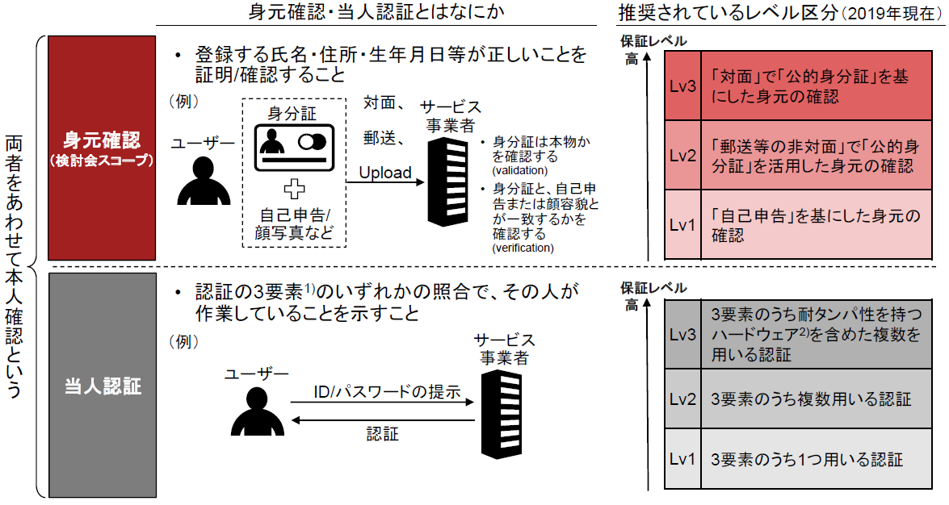
付録10: CADDEにおける身元確認、当人認証の考え方
NIST SP800-63-3の場合、さらに確認者が有資格であることを求める
IAL
組織の場合、耐タンパ性HWに格納された秘密鍵などを用いる
生体、所持、知識
主にデータ 利用者に 関して
AAL

Slide 79
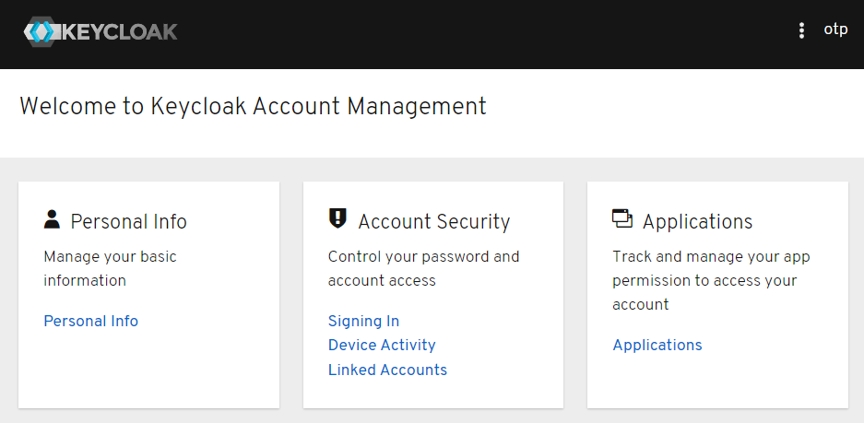
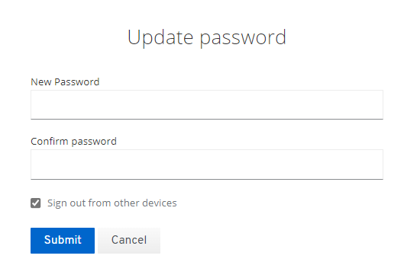
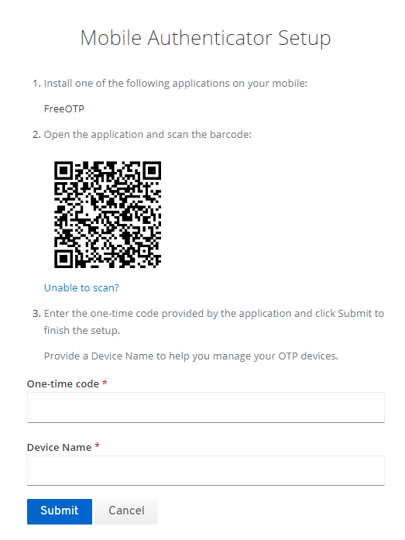
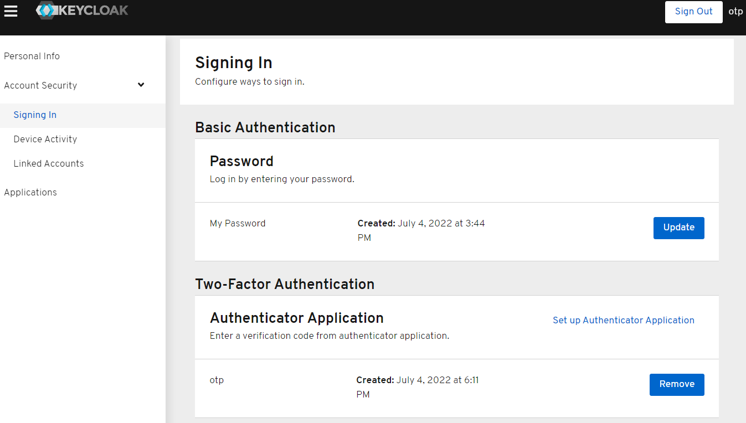
付録11：パスワード更新とOTP登録の画面

Slide 80
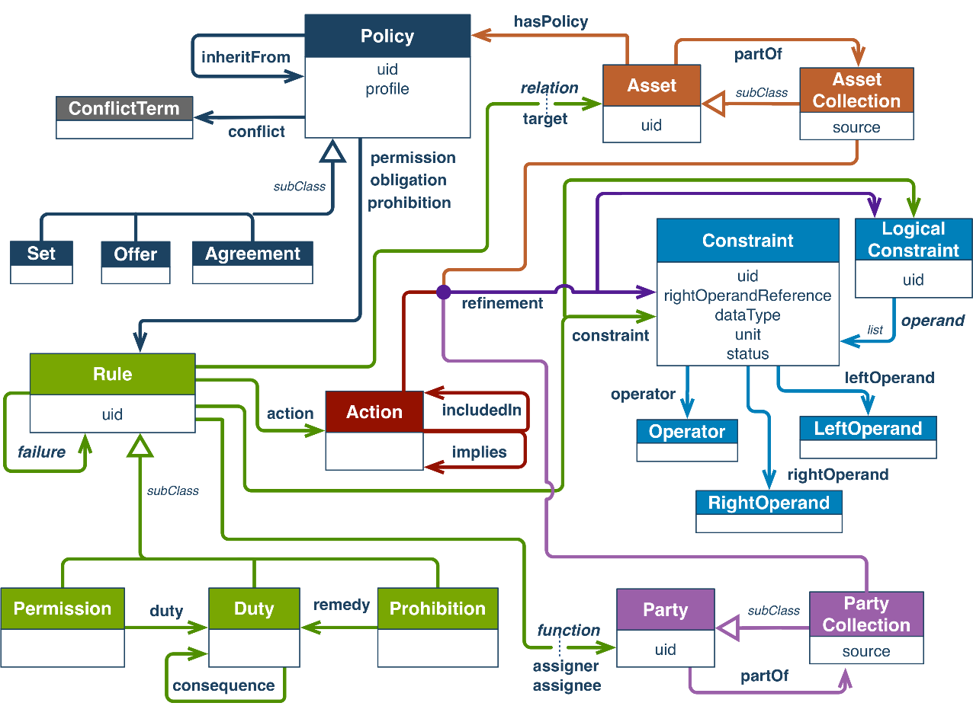
付録12: ODRL
https://www.w3.org/TR/odrl-model/

